Slide 1


کۆرسی پێشەنگە ناوخۆییەکان

Slide 2

دانیشتنی ٤
پێشێلکارییەکانی ئازادیی ئایین یان باوەڕ
Notes:
سڵایدی ٢ و ٣ بەخێرهاتن و پێشەکی دانیشتنەکە دەخەنە ڕوو.
بەخێرهاتنی هەمووان بۆ دانیشتنەکە بکە و ئەم خاڵانەی خوارەوە لەگەڵ گرووپەکەتدا بگونجێنە و بیانخەرە ڕوو.
لە دانیشتنی ٢ـدا، تێگەیشتین ئازادیی ئایین یان باوەڕ واتای چییە. ئایا وشە سەرەکییەکانتان بیر دێتەوە کە بۆ پێناسەکردنی ئازادیی ئایین یان باوەڕ بەکارمان هێنا؟ (بڕوانە داخۆ گرووپەکە دەتوانێت وشە سەرەکییەکانی بەبیر بێتەوە: بیرکردنەوە، باوەڕپێهێنان، پەیوەستبوون بە، کارپێکردن، پرسیارکردن، گۆڕین و ڕەتکردنەوە. پاشان سڵایدی ٣ پیشان بدە و وشەکانی بخوێنەرەوە.

Slide 3
پرسیارکردن
باوەڕ
گۆڕین
بیرکردنەوە
پەیوەستبوون بە
ڕەتکردنەوە
کارپێکردن
Notes:
هێڵ بەژێر هەر وشەیەکدا بهێنە کە بەشداربووان بیریان نەماوە. پاشان بەم شێوەیەی خوارەوە بەردەوام بە.
هەروەها ئێمە فێربووین کە لە چ کاتێکدا دەتوانرێت ئازادیی ئایین یان باوەڕ سنووردار بکرێت. فێربووین کە ناتوانرێت ئازادی ناوەکیی- بۆ بیرکردنەوە و باوەڕپێهێنان و گۆڕینی بیرۆکە دەربارەی باوەڕەکان سنووردار بکرێت، بەڵام ئەوەی دەتوانین بیکەین- کارپێکردنی ئایین و باوەڕەکانمانە کە ڕەنگە سنووردار بکرێن، ئەگەر بە شێوازێکی تایبەت زیان بە کەسانی تر بگەیەنن. هەروەها فێربووین کە جیاکاری، زەبروزەنگ و هاندان بۆ توندوتیژی ڕێگەپێدراو نین.
دوو دانیشتنی داهاتوو سەرنج دەخەنە سەر پێشێلکارییەکانی ئازادیی ئایین یان باوەڕ. لەم دانیشتنەدا، تەماشا جۆرە جیاوازەکانی پێشێلکاریی دەکەین، هەروەها نموونەکان لە سەرانسەری جیهاندا. ئەمە یارمەتیدەرمان دەبێت بۆ تێگەیشتن لەوەی چۆن کەسانی سەر بە ئایین و باوەڕە جیاوازەکان لە هەموو شوێنێک کاریگەر دەبن. لە دانیشتنی داهاتوودا، هەوڵ دەدەین نەخشەی پێشێلکارییەکان لە کۆمەڵگاکەماندا بکێشین.
ڕەنگە ئەم دانیشتنانە ئاسان نەبن- بەهۆی ئەو چیرۆکانەی گوێبیستیان دەبین، لەوانەیە ئەزموونی تاکەکەسیی سەختمان بیر بهێننەوە یان بەهۆی هەندێک لە پرسە ورووژاوەکان کە ڕەنگە ئاڵنگاریی بیرۆکەکانمان بکات دەربارەی ئەوەی دەبێت ڕێگە بەچی بدرێت یان نەدرێت لە کۆمەڵگاکەماندا. لەوانەیە لەم گرووپەدا هەندێک شت هەبن لەسەریان کۆک نەبین. بۆیە، لەم دانیشتنەدا با چاودێری بکەین و گوی بۆ یەکتر بگرین، هەروەها یاسا بنەڕەتییەکانمان بیر بێت! (پەڕەی پێشکەشكردنی یاسا بنەڕەتییەکان بۆ بیرهێنانەوەی بەشداربووەکان سەبارەت بەوەی ئەمانە چین، بەکار بێنە.)
گوێگرتن بۆ چیرۆکی پێشێلکارییەکان وامان لێ دەکات هەست بە شەکەتی بکەین یان تەنانەت بێهیوا بین. بەڵام ڕەنگە پێویستمان بەوە بێت بتوانین کێشەکان دەستنیشان بکەین و لێیان تێ بگەین بۆ ئەوەی شتێک لەبارەیانەوە بکەین و وا بکەین گۆڕانکاری ڕوو بدات.

Slide 4
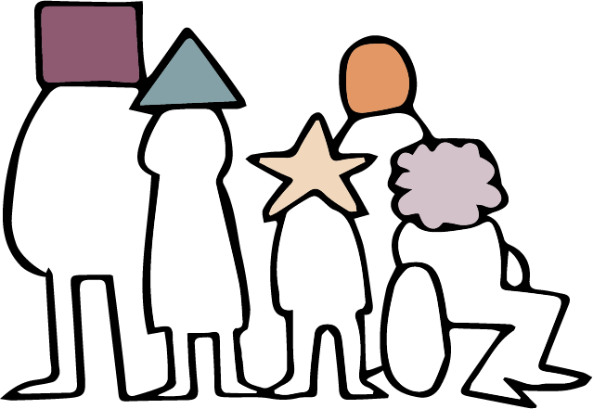

Notes:
سڵایدی ٤-٣٩ پێشکەشکردنی دانیشتنی ٤ دەردەخات.
پێشکەشکردن: تێگەیشتن لە پێشێلکارییەکانی ئازادیی ئایین یان باوەڕ
تێبینی: ئەم پێشکەشکردنە دوورودرێژە (تۆزێک کەمتر لە ٢٠ خولەک) هەروەها چەندان نموونە دەگرێتەوە. تۆ دەتوانیت ئەو نموونانە دەربکەیت کە کەمترین پەیوەندیدارییان بە گرووپەکەتەوە هەیە. هەروەها دەتوانیت هەندێک نموونە بە چیرۆک لە چوارچێوەی خۆتدا بگۆڕیت. پەیامە سەرەکییەکانی 'چیرۆکەکانی ....' بە ڕەنگی تۆخ تیشکی خراوەتە سەر. تکایە ئەم خاڵانە لە باسەکەتدا بخە ڕوو! پاوەرپۆینت، چاپکراوی سڵایدە سەرەکییەکانی پاوەرپۆینت یان وێنەی هاوتای پەڕەی پێشکەشکردن بەکار بهێنە بۆ یارمەتیدانی بەشداربووەکانت تا لە ناوەڕۆکەکە تێبگەن.
پێشەکی
هەموو جۆرە مرۆڤێک لە هەموو جۆرە وڵاتێکدا بەهۆی نەبوونی ئازادیی ئایین یان باوەڕ ڕووبەڕووی کێشە دەبێتەوە. ئەوەی جیاوازە ئەوەیە کێ کاریگەر دەبێت، قورسایی پێشێلکارییەکە و ئەوەی کێ ئەنجامی دەدات.

Slide 5
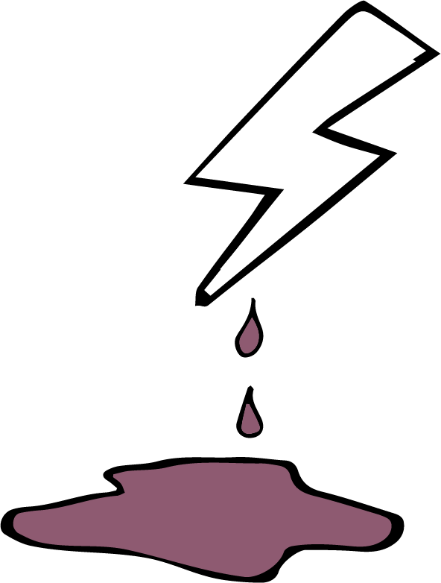
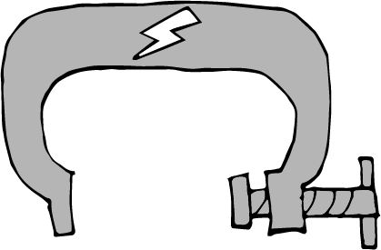
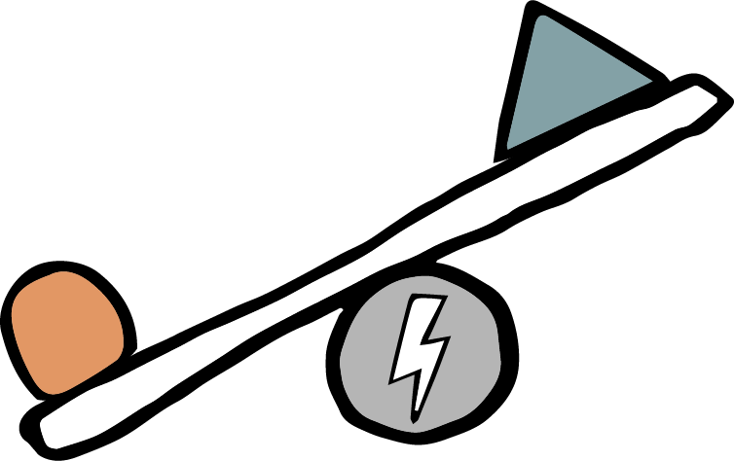
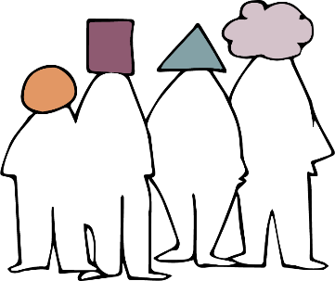
پێشێلکاریی
سنووربەندییەکان
جیاکاریی
Notes:
لەم سیمینارەدا، ئێمە گوێبیستی چیرۆکی ژیانی ڕاستەقینە دەربارەی جیاکاریی، سنووربەندیی مافەکان و پێشێلکاریی دەبین.

Slide 6
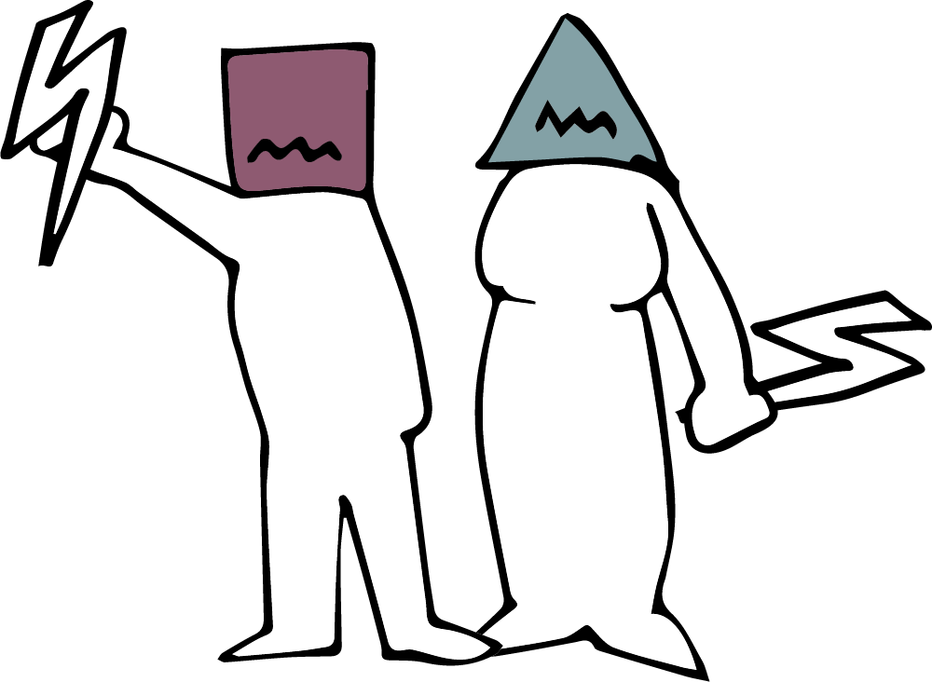
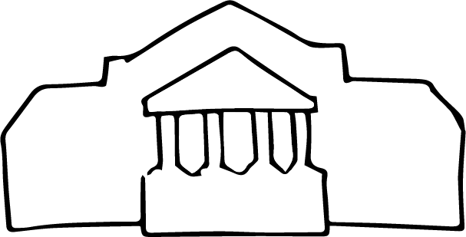
Notes:
ئەو پێشێلکارییانە لە لایەن دەوڵەت و کەسانی ناو کۆمەڵگاوە ئەنجام دەدرێن. زۆر جار بە پێشێلکاریی حکومەت و دوژمنایەتی کۆمەڵایەتی ناوی دەبەین. بەڵام دەکرێت پێشێلکارییەکان لەناو خێزان و کۆمەڵگا باوەڕییەکانیشدا ڕوو بدەن.

Slide 7
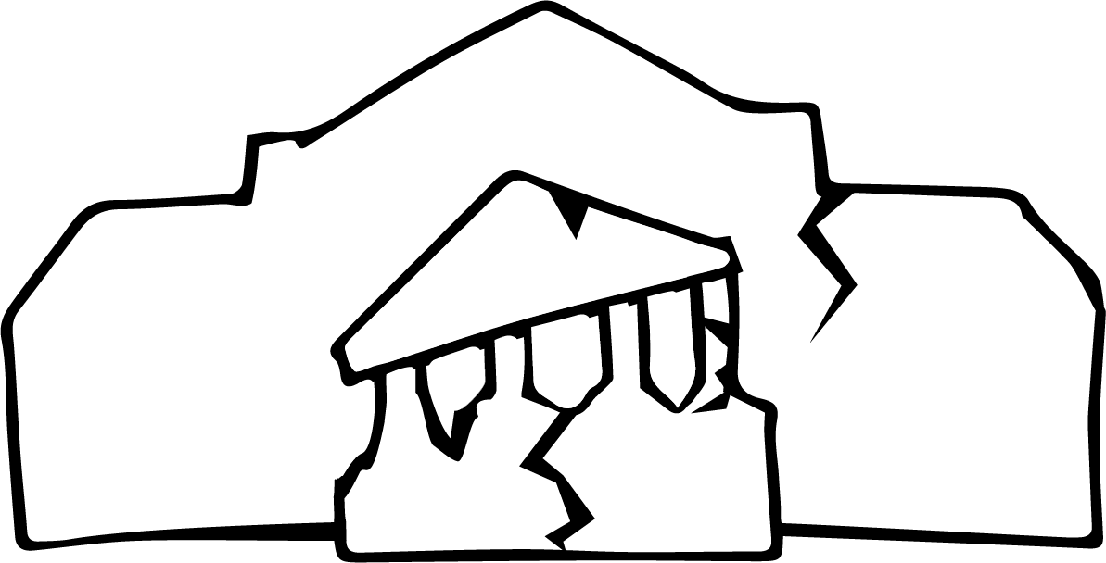
شکستی حکومەت بۆ پاراستن
Notes:
هەروەها جۆری چوارەمی پێشێلکاریی هەیە: شکستی حکومەت بۆ پاراستنی کەسەکان لە توندوتیژی ناو کۆمەڵگا. دەوڵەت ئەرکی پاراستنی هەموو مرۆڤێکی لە چوارچێوەی خاکی خۆیدا بەرانبەر جیاکاری، سنووردارکردنی ناڕەوای مافەکانیان و پێشێلکاری هەیە. زۆر حکومەت لە ئەنجامدانی ئەمەدا شکست دەهێنن.

Slide 8

Notes:
بە زۆری جیاکاری، سنووربەندیی مافەکان و پێشێلکاری پێکەوە بەندن و بەیەکدا دەچن. بۆ نموونە، دەکرێت سنووربەندییەک جیاکاریی بێت و ببێتە هۆکاری توندوتیژی. هەروەها زۆر جار پێشێلکارییەکانی حکومەت و دژمنداریی کۆمەڵایەتی یەک دەگرن و بازنەیەکی خراپ دروست دەکەن.
ئەو سنووربەندییانەی حکومەت کە جیاکاری دژی کەمینەکان دەکات، ڕەوایەتی بە بەرگەنەگرتن لە کۆمەڵگادا دەدات، ئەمەش دەبێتە هۆی جیاکاری، هەراسانکردن و توندوتیژی لە کۆمەڵگادا. ئەگەر حکومەتەکان چاویان لە ئاست پێشێلکارییەکانی ناو کۆمەڵگا دابخەن، ئەوا خەڵک وا بیر دەکەنەوە دەتوانن لێی ڕزگار بن، بەم جۆرەش جیاکاری، هەراسانکردن و توندوتیژییەکان خراپتر دەبن.
با بڕوانین بزانین جیاکاری، سنووربەندی و پێشێلکاری لە بەشە جیاوازەکانی جیهان لە چی دەچن، ئەمەش بە بەکارهێنانی هەمان چیرۆکی ڕاستەقینەی ژیان. ڕەنگە هەندێکیان پەیوەندییان بەو شتانەوە هەبێت کە ئەزموونتان کردوون.

Slide 9
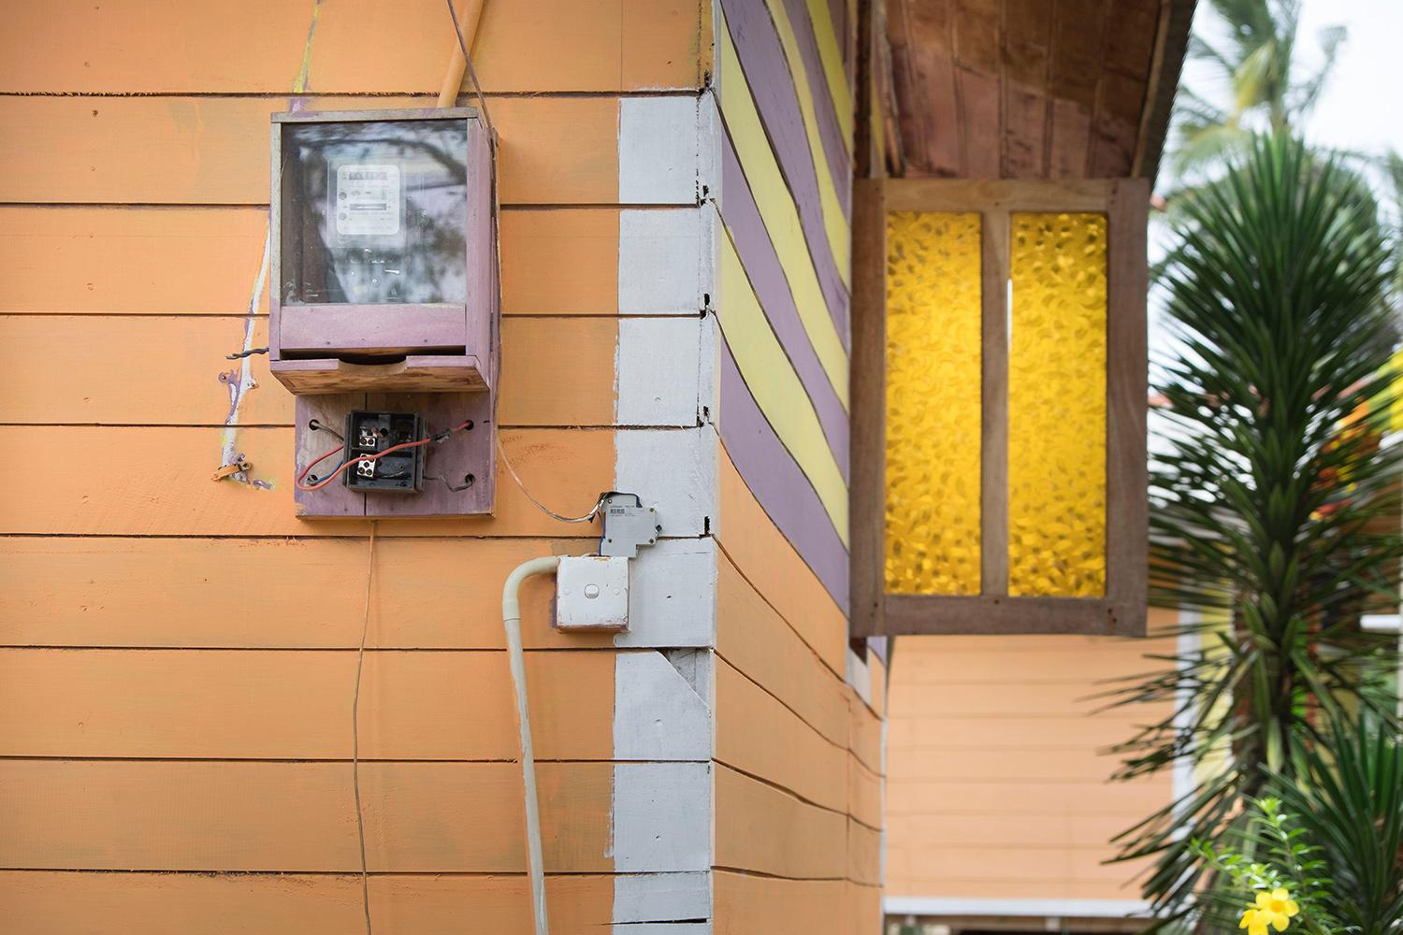
Photo: mauritius images GmbH / Alamy Stock Photo
Notes:
چیرۆکەکانی جیاکاری
جیاکاری زۆر باوە و کار دەکاتە سەر هەموو بوارەکانی ژیان.
ڕێڤ کومار قەشەی گوندی سریلانکایە. خێزانەکەی لە کۆمەڵگای زۆرینە بوودایی گوندەکەیاندا ڕووبەڕووی جیاکاری بوونەتەوە. مامۆستا و هاوپۆلانی منداڵەکانی، منداڵەکانیان چەوساندووەتەوە، هەروەها کارەبا و ئاوی خێزانەکەیان بڕیوە، بە بیانووی ئەوەی خانووەکەی ئەوان شوێنێکی نایاسایی پەرستن بووە.

Slide 10
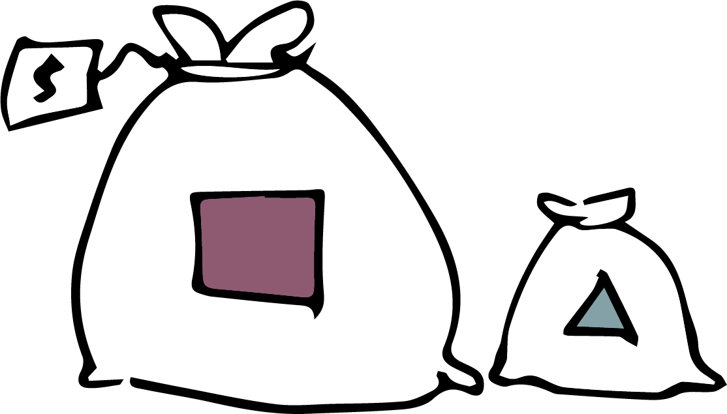
Notes:
هەندێک لە حکومەتەکان لە تەرخانکردنی دارایی گشتیدا جیاکاری دەکەن- بۆ نموونە، وەبەرهێنانی زۆر کەمتر لە ژێرخاندا، تەندروستی یان پەروەردە لە ناوچە کەمینەکان. ئەمەش مەترسی درێژخایەن بۆ گرژیی کۆمەڵایەتیی و ناسەقامگیریی سیاسیی دروست دەکات.
هەروەها جیاکاری دەکرێت لە شێوازی کارکردنی دامەزراوەکاندا ڕوو بدات. بۆ نموونە، دەکرێت منداڵانی خوێندنگە ڕووبەڕووی جیاکاری، بەشداریی زۆرەملێ لە چالاکییە دانپێدانراوە ئایینییەکان یان ئەو کتێبانەی بە خراپی لەبارەی کۆمەڵگاکانیانەوە دەدوێن، ببنەوە. لە ڕەوشە دەگمەنەکاندا، گرووپەکان پەروەردەیان لێ زەوت دەکرێت- لە ئێران بەهاییەکان ڕێگەیان پێ نادرێت بچنە زانکۆ.

Slide 11
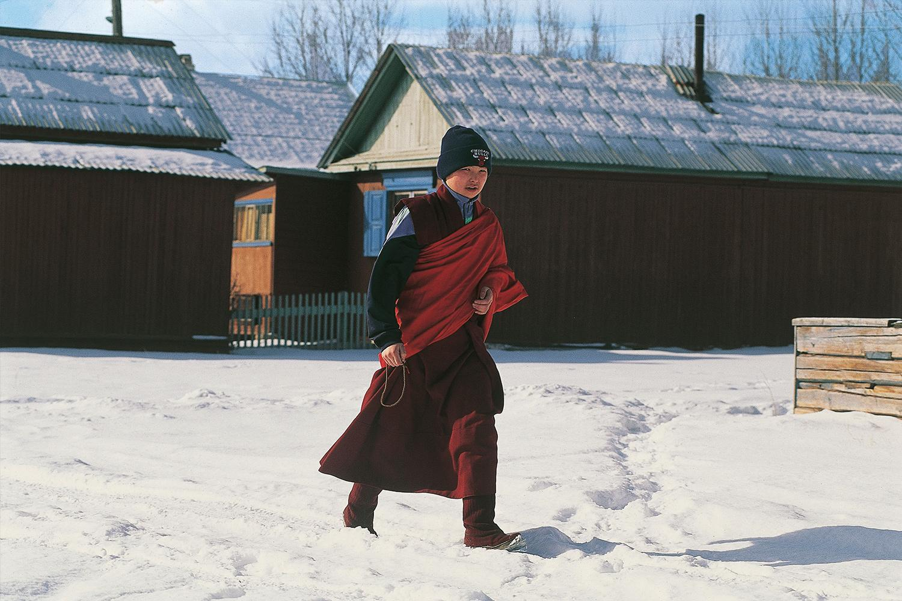
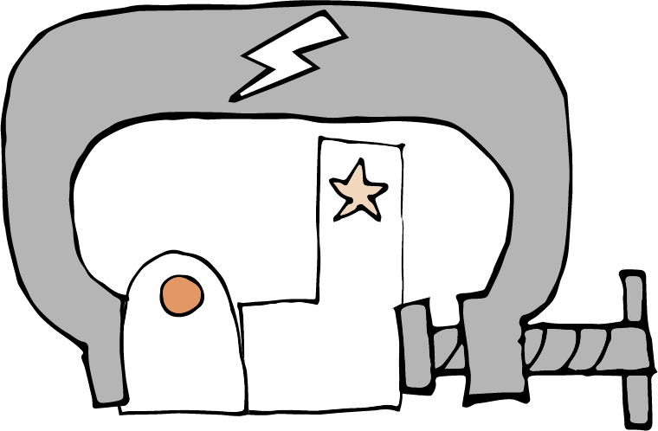
Photo: Universal Images Group North America LLC / DeAgostini / Alamy Stock Photo
Notes:
چیرۆکی سنووردارکردنەکان و جیاکارییەکان
زۆر جۆری یاسا ئەو سنووربەندییانە دروست دەکەن کە ڕاستەوخۆ یان ناڕاستەوخۆ دەبنە هۆی جیاکاری. ڕێساکانی نەخشەدانان کە ڕەنگە بێلایەن دەربکەون، بەربەستێکی باوی بەردەم کەمینەکانن لە دروستکردنی شوێنەکانی پەرستن.
لە ڕووسیا، ژمارەیەکی زۆری کەمینەکان ڕووبەڕووی دۆخی سەخت بوونەتەوە- بۆ نموونە، بەهۆی پێنەدانی مۆڵەت، کۆتاییهێنان بە کرێی شارەوانی پاش ئەوەی بونیادنانی بیناکان دەستی پێ کردووە، یان ڕووخاندنەکان.

Slide 12
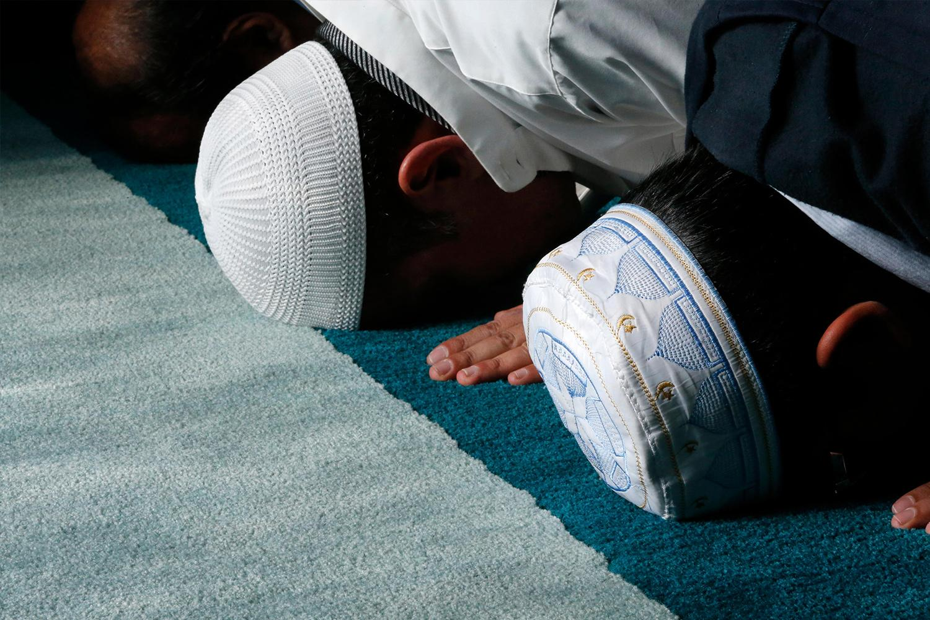
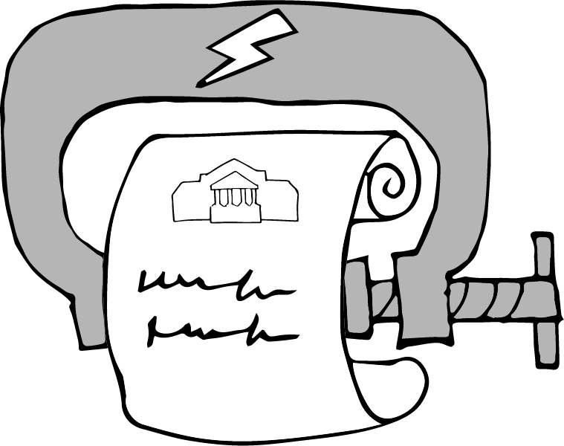
Photo: Godong / Alamy Stock Photo
Notes:
هەروەها دەکرێت ئەو یاسانانەی تۆماری کۆمەڵگا ئایینییەکانیش بەڕێوە دەبەن، سنووردارکەر بن و جیاکارییان تێدا بێت. حکومەتی جەزائیر داوا لە هەموو گرووپەکان، ئایینی یان نائایینی دەکات پێش ئەنجامدانی چالاکییەکان، وەکوو کۆمەڵەیەک خۆیان تۆمار بکەن. کۆمەڵگای بچووکی ئەحمەدی تۆمارکردنیان پێ نەدراوە. لە کۆتایی ساڵی ٢٠٢٠ـدا، ٢٢٠ پەڕاوی یاسایی دژ بە ئەندامانی کۆمەڵگا هەبووە کە بە تاوانەکانی وەک ئەنجامدانی نوێژ لە شوێنی ڕێگەپێنەدراودا تۆمەتبار کراون.

Slide 13
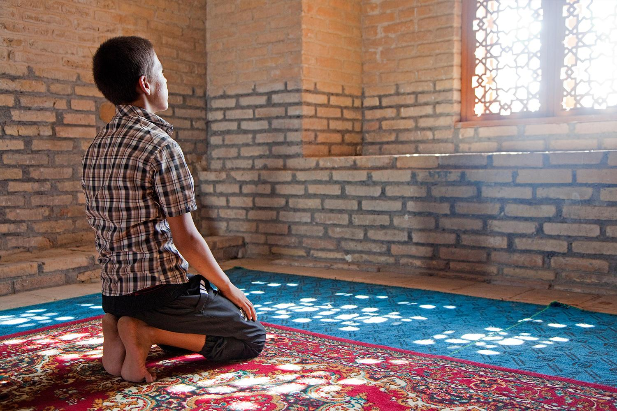
Photo: Arterra Picture Library / Alamy Stock Photo
Notes:
هەروەها هەندێک حکومەت کارپێکردنی ئایینیی لە پێکهاتە زۆرینەکانیش سنووردار دەکەن. لە ساڵی ٢٠٢٠، بەرپرسانی ناوچەی لوباپ لە تورکمەنستان داوایان کرد فەرمانبەری دەوڵەت وەک مامۆستا و پەرستار بەشداریی نوێژی هەینی نەکەن و بە دەرکردنیان لە کارەکانیان هەڕەشەیان لێ کردن، ئەگەر لە مزگەوتدا ببینرێن.

Slide 14
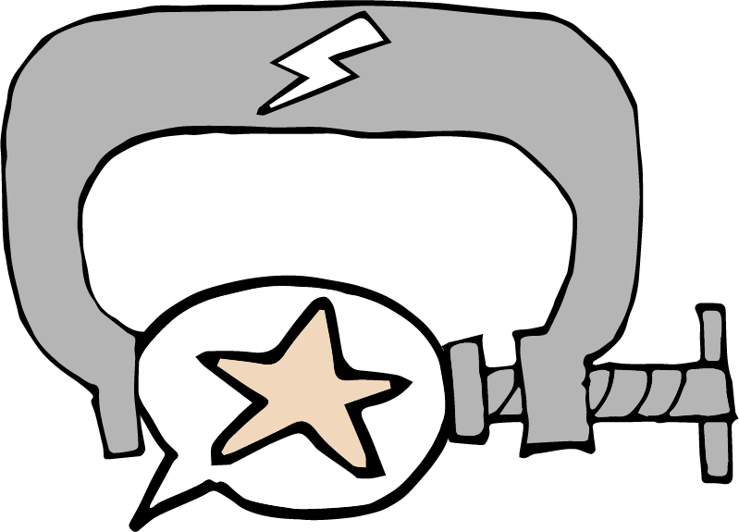
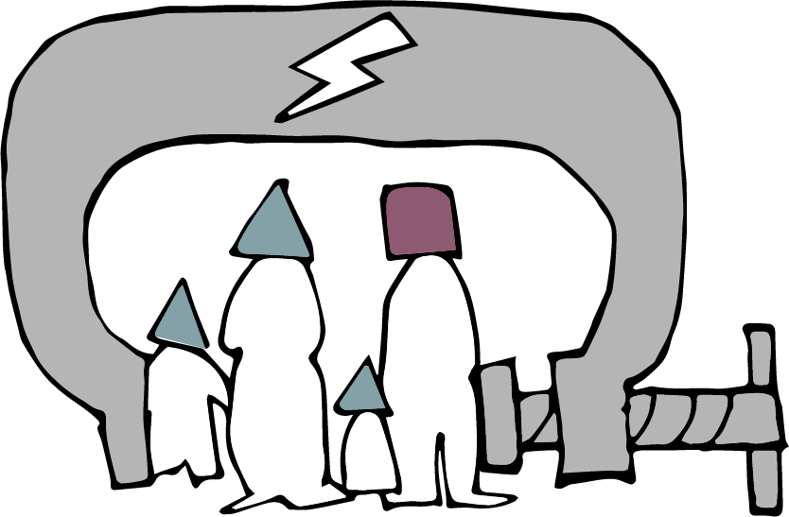
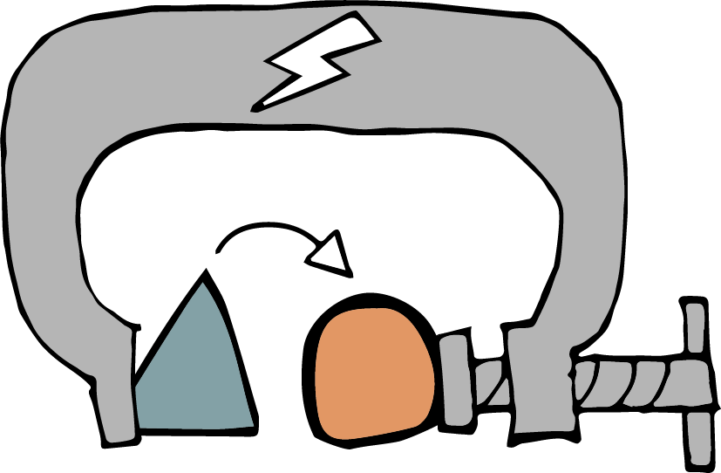
Notes:
با بیر لە دوو جۆری تری یاسا بکەینەوە کە دەتوانن سنووردارکردن دروست بکەن: کوفر یان یاساکانی لادان
یاسای خێزان
هەردوو یاسای عەلمانی و ئایینیی کە هاوسەرگیری، جیابوونەوە، میرات و چاودێری منداڵ بەڕێوە دەبەن، دەتوانن مافەکان سنووردار بکەن و جیاکاری بکەن.

Slide 15
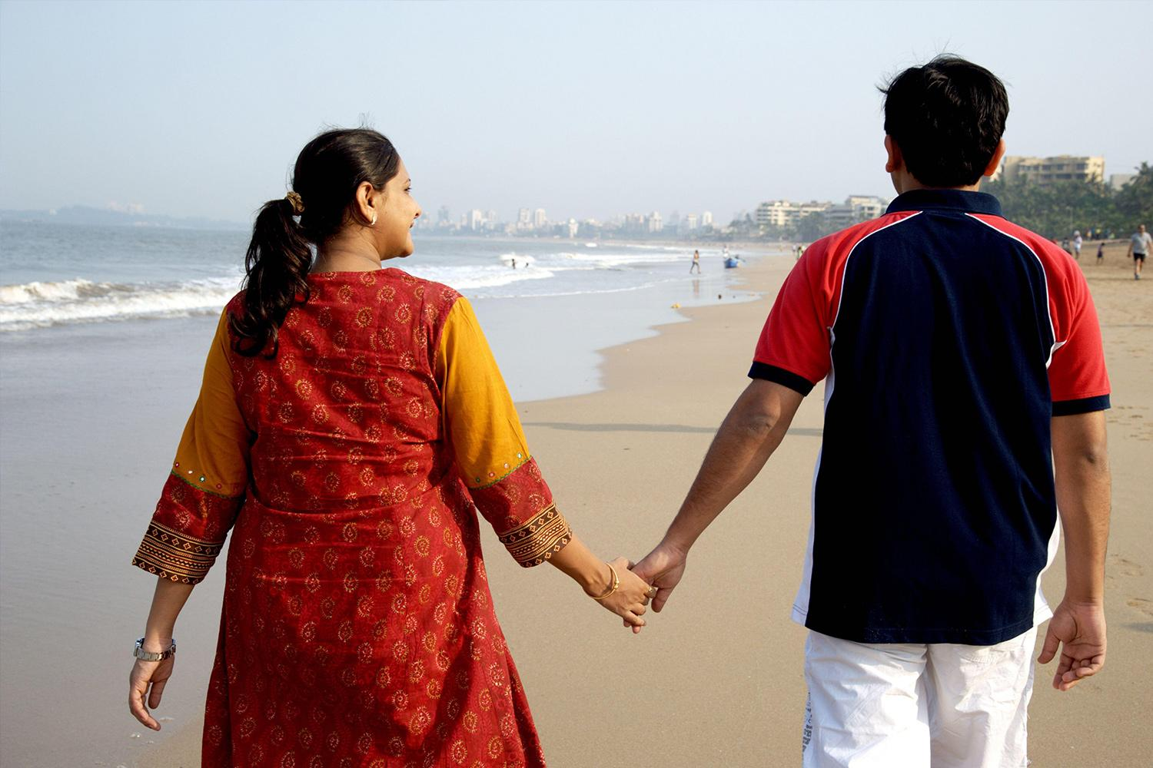
Photo: R.M. Modi / Alamy Stock Photo
Notes:
لە هیندستان. یاسای هاوسەرگیری تایبەتی عەلمانی داوا لە هاوسەرە ئایینییەکان دەکات کە ٣٠ ڕۆژ پێش هاوسەرگیرییەکە دادوەر ئاگادار بکەنەوە. دادوەرەکە لێکۆڵینەوەی داواکارییەکە دەکات و ئاگادارییەک بۆ خێزانی هەردوو هاسەرەکە دە‌نێرێت. ئەمەش چەندان هاوسەر دەخاتە ژێر مەترسی توندوتیژی لەسەر بنەمای نامووس.

Slide 16
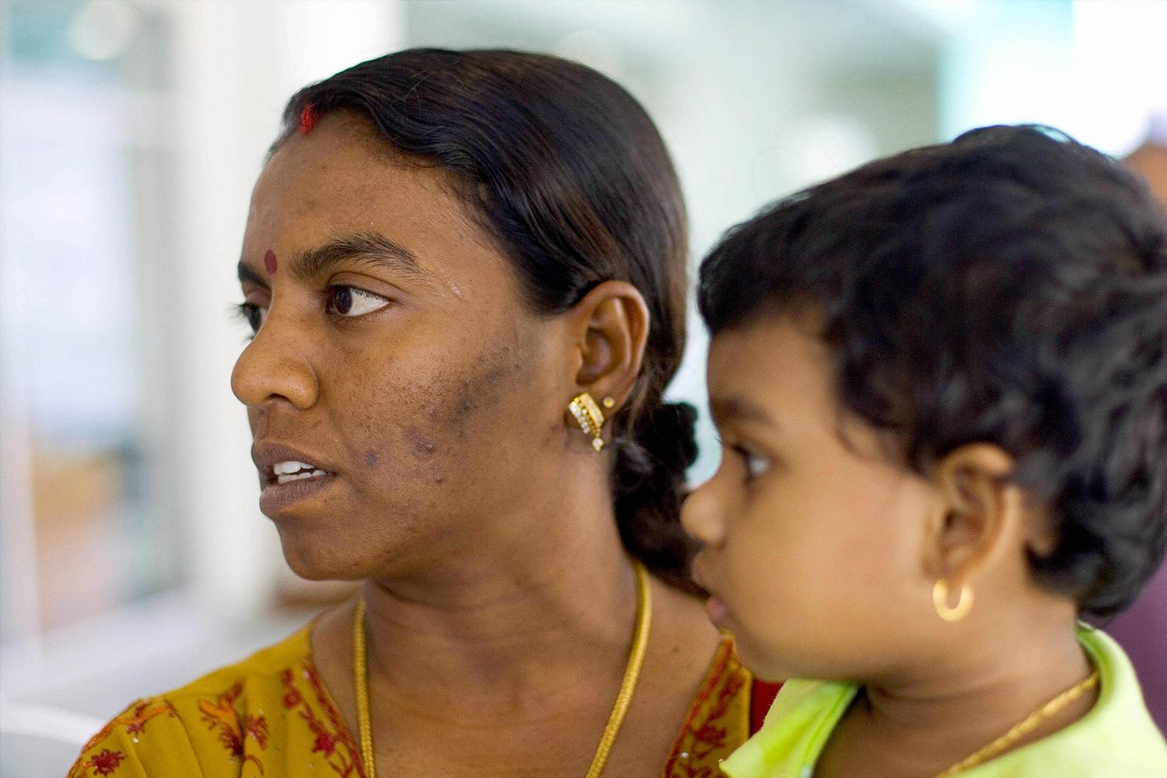
Photo: STR / Stringer
Notes:
ڕێڤاتی ماسۆسای خەڵکی مالیزیایە. لە دایک و باوکێکی موسوڵمان لەدایک بووە، بەڵام لە لایەن داپیرە هیندۆسەکەیەوە بووە بە هیندۆس. دادگایەکی ئایینیی بۆ ماوەی شەش مانگ ڕێڤاتی ڕەوانەی ناوەندی پەروەردەکردنەوەی ئیسلامی دەکات، بەهۆی هاوسەرگیریی لەگەڵ هیندۆسێک و ڕەتکردنەوەی گەڕانەوەی بۆ ناو ئیسلام.

Slide 17
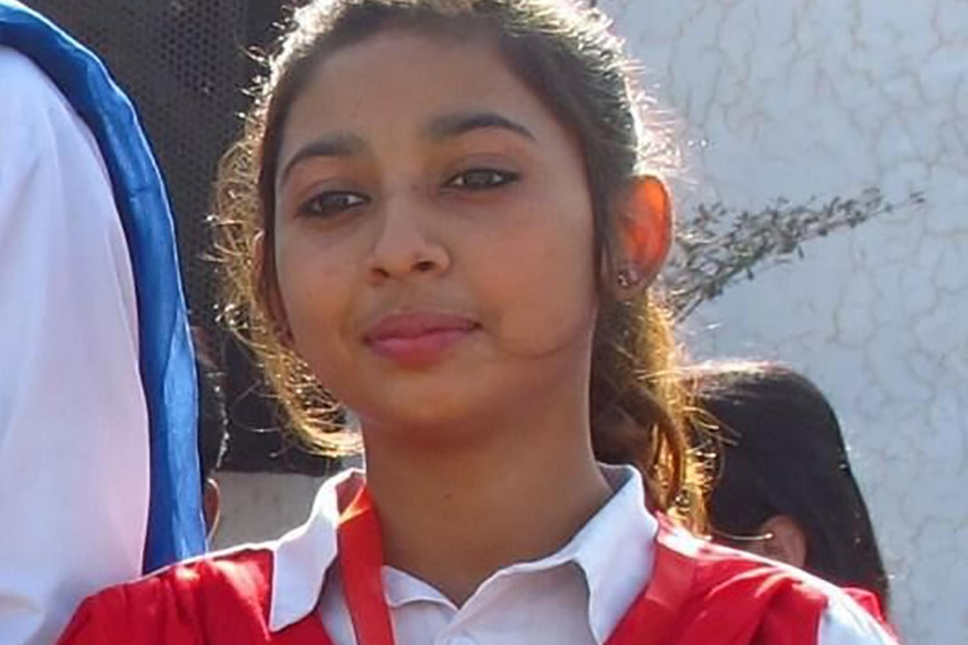
Photo: Aid to the Church in Need
Notes:
هەندێک جار یاسای بنەماڵەی ئایینی و یاساکانی لادان، کەمینەکان دەکەنە قوربانیی هێرشە تاوانکارییەکان.
هەموو ساڵێک، سەدان کچی هیندۆس و مەسیحی ئەزموونی ڕفاندن، گەڕانەوە بۆ ئایین و هاوسەرگیری زۆرەملێ دەکەن. ئەمە بەسەر مایرە شەهبازدا ڕوویدا کاتێک ١٤ ساڵان بوو. دایک و باوکی چوونە دادگا تاوەکوو کچەکەیان بهێننەوە، بەڵام وەرگەڕان لە ئیسلام لە پاکستاندا قەدەغەیە، هەروەها دایک و باوکە مەسیحییەکان ناتوانن چاودێری منداڵە موسوڵمانەکان بکەن، بۆیە دادگای باڵا بڕیاریدا کچەکە بۆ لای ڕفێنەرەکەی بگەڕێنێتەوە. دوو هەفتە دواتر مایرە ڕزگاری بوو. ئەو ئێستا بە شاراوەیی ژیان دەکات و لە پێناو هەڵوەشاندنەوەی هاوسەرگرییەکەی و گەڕانەوەی پێگە یاساییەکەی تا وەک مەسیحی لە قەڵەم بدرێتەوە.

Slide 18

هاوسەنگی
Notes:
یاساکانی کوفر و لادان
زۆر جار یاساکانی کوفر و لادان (هەڵگەڕانەوە لە ئایین) بە بیانووی پاراستنی هاوسەنگی ڕەوایەتییان پێ دەدرێت. بەڵام ئەو یاسایانە دەتوانن کاریگەریی پێچەوانەیان هەبێت. لە هەندێک وڵاتدا یاساکان خراپ بەکار دەهێنرێن، لەگەڵ بەکارهێنانی تۆمەتی درۆ بۆ تۆڵەسەندنەوی کەسی. بەڵام زۆر جار یاساکان خۆیان بە شێوازێک وتار و ڕەفتارەکان سنووردار دەکەن کە هاوتای ئازادیی ئایین یان باوەڕ بێت- بە تایبەتی بۆ ئەو کەسانەی کە دەوڵەت یان زۆرینەی کۆمەڵگا ئارەزووی باوەڕەکانیان ناکەن.
ئەحمەدییەکان، کە باوەڕیان بە پەیامبەرێکی دوای موحەمەد هەیە، بێباوەڕەکان و ئەو کەسانەی ڕەخنەی دەوڵەت یان کەسانی خاوەن دەسەڵاتی ئایینیی دەکەن، زۆر جار لە مەترسیدان، بەڵام دەکرێت هەرکەسێک ببێتە قوربانی.

Slide 19
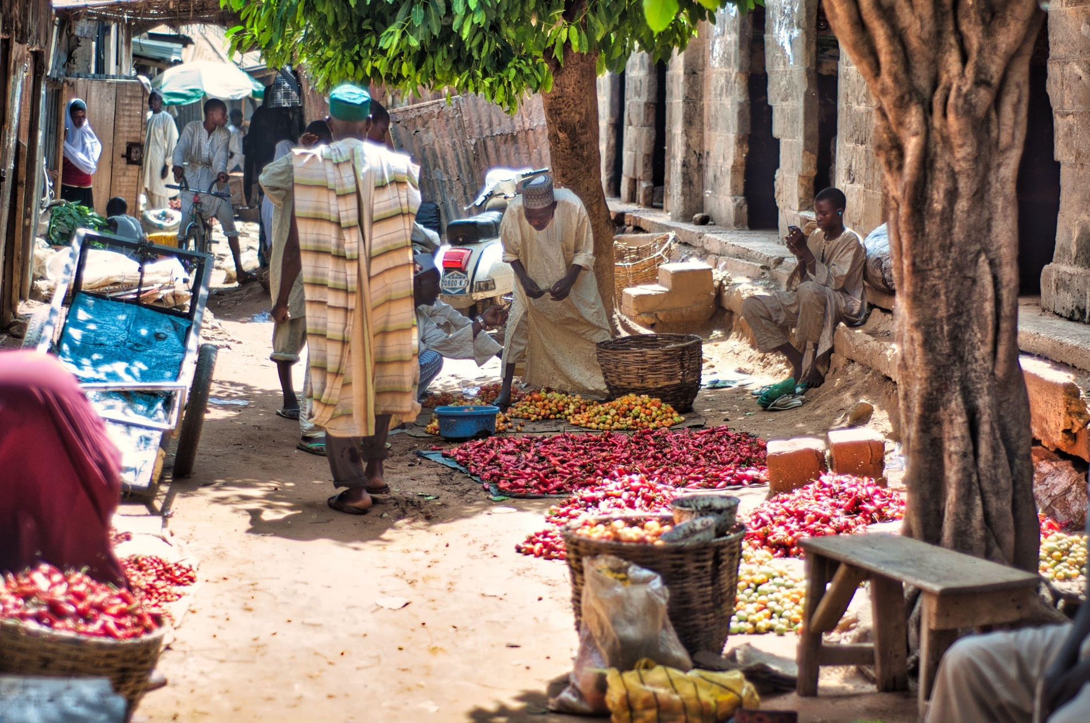
Photo: Donnie Evans / Alamy Stock Photo
Notes:
لە ٢٠٢٠، دادگایەکی ئایینیی لە باکووری نایجیریا کوڕێکی موسوڵمانی ١٢ ساڵانی بە ١٠ ساڵ زیندانی سزا دا، ئەمە پاش ئەوەی بە سووکایەتیکردن بە پەیامبەر تۆمەتبار کرا. سزاکەی لە ساڵی ٢٠٢١ لە لایەن دادگای پێداچوونەوەوە هەڵوەشایەوە، بەڵام مەترسی هێرشی تۆڵەسەندنەوە وا دەکات ژیانی خێزانەکەی لە ناوچەکەدا سەلامەت نەبێت.

Slide 20
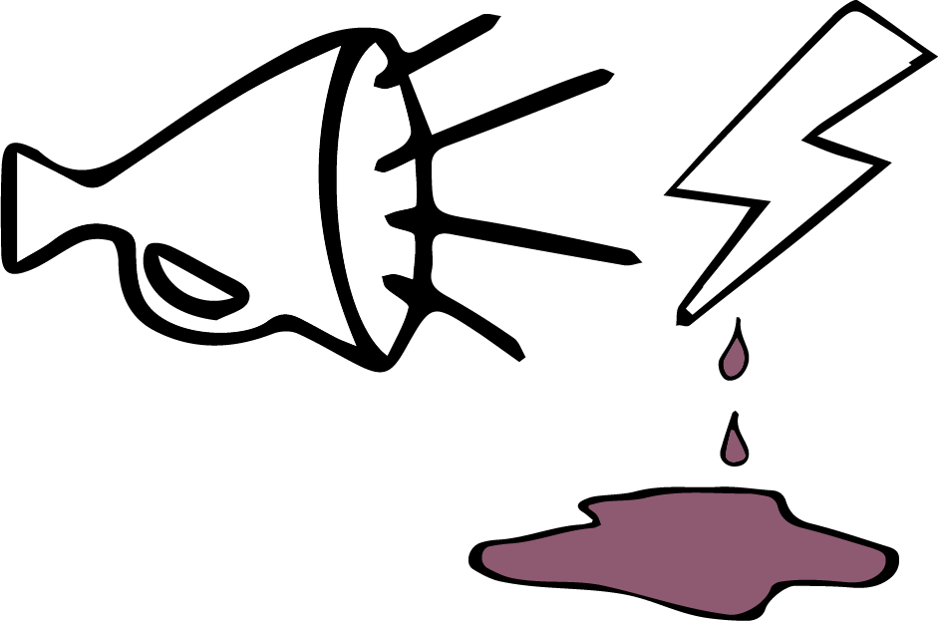
Notes:
بەگوێرەی یاسای نێودەوڵەتی، ئەو گوتارەی پێویستە قەدەغە بکرێت، هاندانە بۆ توندوتیژی. لەبری وەستاندنی توندوتیژی، کوفر یان لادان و هەڵگەرانەوە لە ئایین، یاساکان دەخوازن بە پاڵپشتی ئەو بیرۆکەیە هانی بدەن کە دەڵێت ئەو کەسانەی بە ئاشتیانە بیروباوەڕەکانیان دەردەبڕن و زۆرینە حەزیان پێی نییە، دەبێت سزا بدرێن.

Slide 21
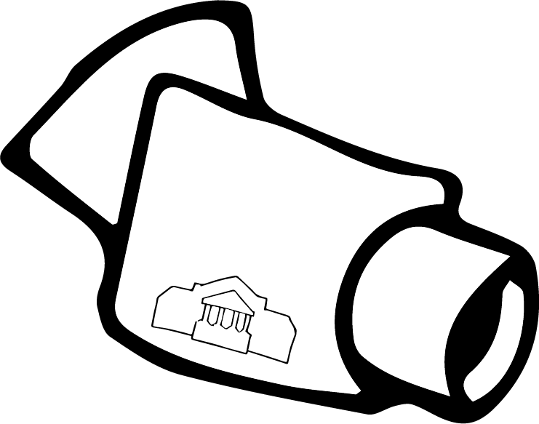
Notes:
چاودێری و جڵەوی دەوڵەت
بوارێکی دیکەی چالاکی دەوڵەت کە سنووربەندی دروست دەکات لە لایەن حکومەتەوە، چاودێری و سەرپەرشتی و جڵەوی چالاکیی و دارایی کۆمەڵگا باوەڕییەکانە. بۆ نموونە، هەندێك لە کڵێساکانی سریلانکا لە لایەن دەسەڵاتدارانی دەوڵەتەوە ڕاپۆرتی چاودێریی دەدەن. ئەمە بەشێکە لە نەریتێکی فراوانتری باو بۆ بچووکبوونەوەی پانتایی کۆمەڵگای مەدەنی.
هیچ شوێنێک هێندەی ڕۆژئاوای چین چاودێریی توندڕەوانەی نییە، کە تێیدا گەشە بە تەکنەلۆژیای ناسینەوەی ڕووخسار دراوە تا کامێراکان بتوانن ئەندامانی کەمینە ویگورەکان بناسنەوە و پۆلیس لە شوێنەکانیان ئاگادار بکەنەوە.
سەرچاوە ناوخۆییەکان

Slide 22
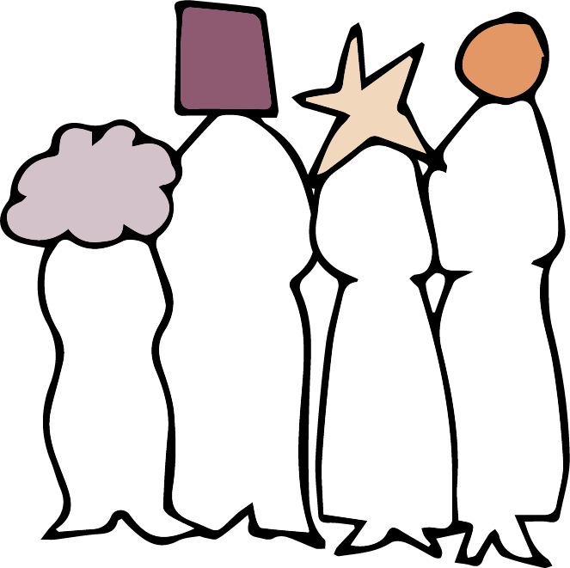
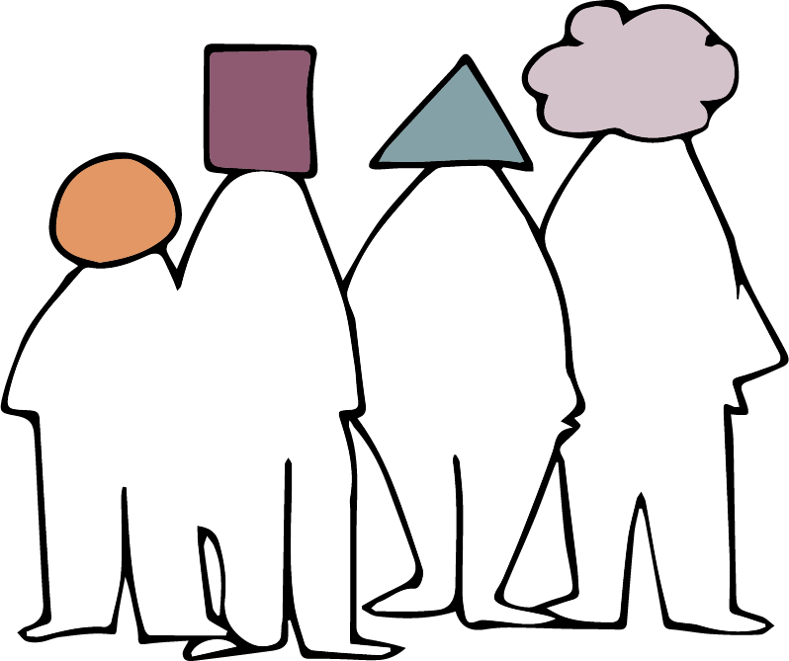
Notes:
سنووردارکردنە کۆمەڵایەتییەکان
هەروەها دەتوانرێت لەنێو خێزان، گرووپە باوەڕمەندەکان یان کۆمەڵگای بەرفراوانتریشدا مافەکان سنووردار بکرێن. ئەمەش زۆر جار بە شێوازێکی جیاواز کاریگەری دەخاتە سەر ژنان و پیاوان. ژنان دەرفەتەکانیان لێ زەوت دەکرێت- بۆ نموونە بۆ خوێندن لە بواری یەزدانناسییدا. هەروەها ڕەنگە ڕەفتار و ڕەچاوکردنی ئایینی ژنان بابەتی جڵەوکردنی خێزان یان کۆمەڵگا بێت، ئەمەش لەسەر بنەمای ئایینی.
زۆر جار زۆرینەی کۆمەڵگاکان گوزارشتە ئایینییەکان لە ژنانی کەمینەش سنووردار دەکەن، بۆ نموونە بە فشارخستنە سەر ژنان بۆ شاردنەوەی ناسنامەی ئایینییان بە مەبەستی دامەزراندنیان.

Slide 23
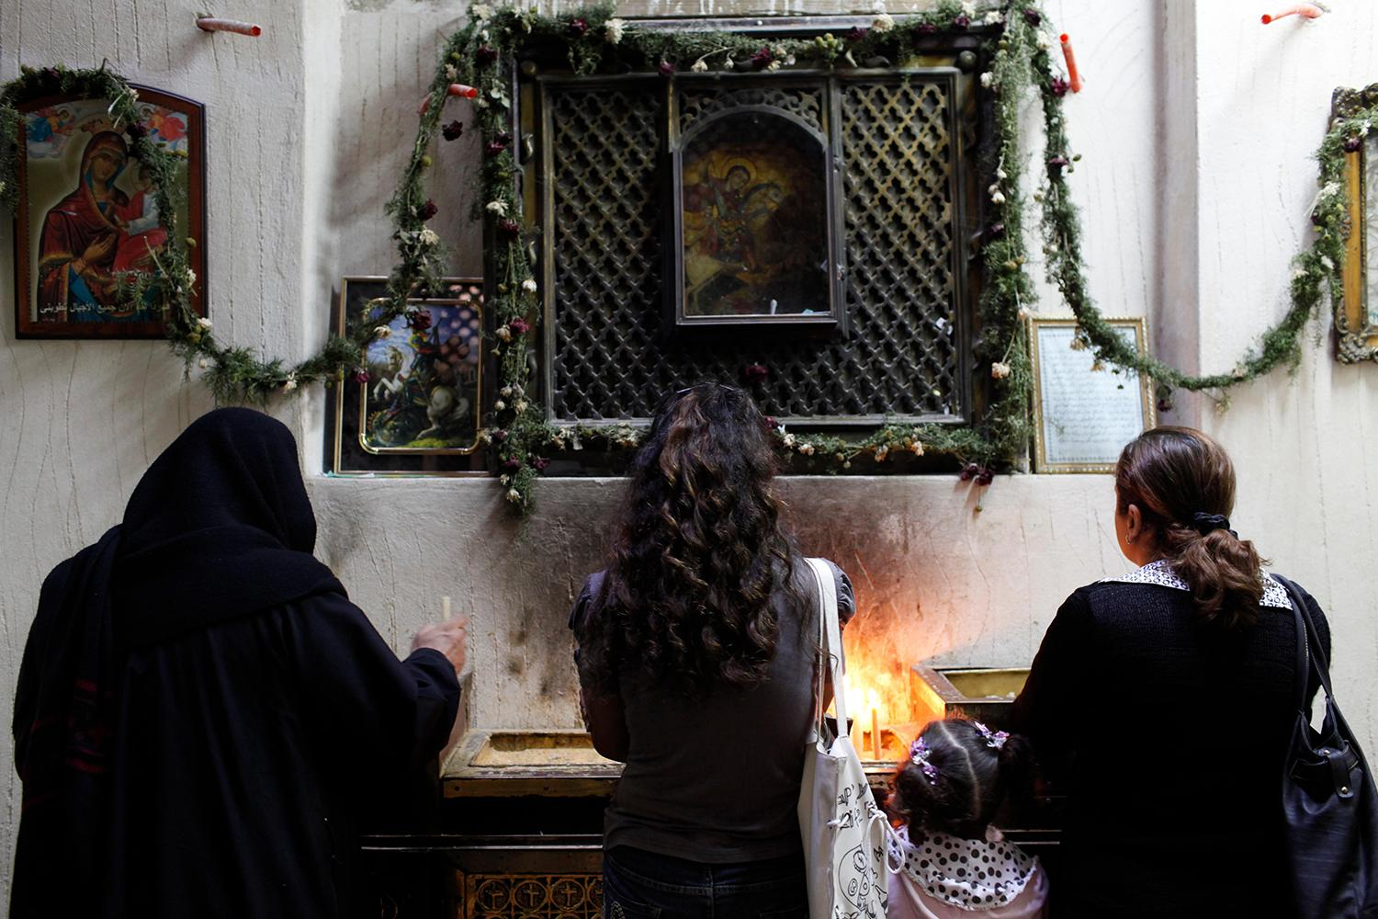
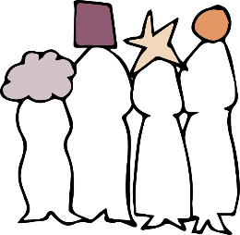
Photo Godong / Alamy Stock Photo
Notes:
ماریا گەنجێکی مەسیحی دانیشتووی میسڕە. کاتێک زانکۆی تەواو کرد، دەرفەتی کارێکی لە بانکێک پێ درا، بەڵام پێی گوترا ئەگەر ئەو کارە بکات ئەوا دەبێت سەرپۆش بپۆشێت. ماریا بیری کردەوە ئەمە دادپەروەرانە نابێت وا دەری بخەیت کە ناسنامەیەکی ئایینیی جیاوازت هەبێت، بۆیە ئەو کارەی ڕەت کردەوە.
سەرچاوە: ماریا، ناوەکەی بە مەبەستی پاراستنی ئاسایش گۆڕدراوە.

Slide 24
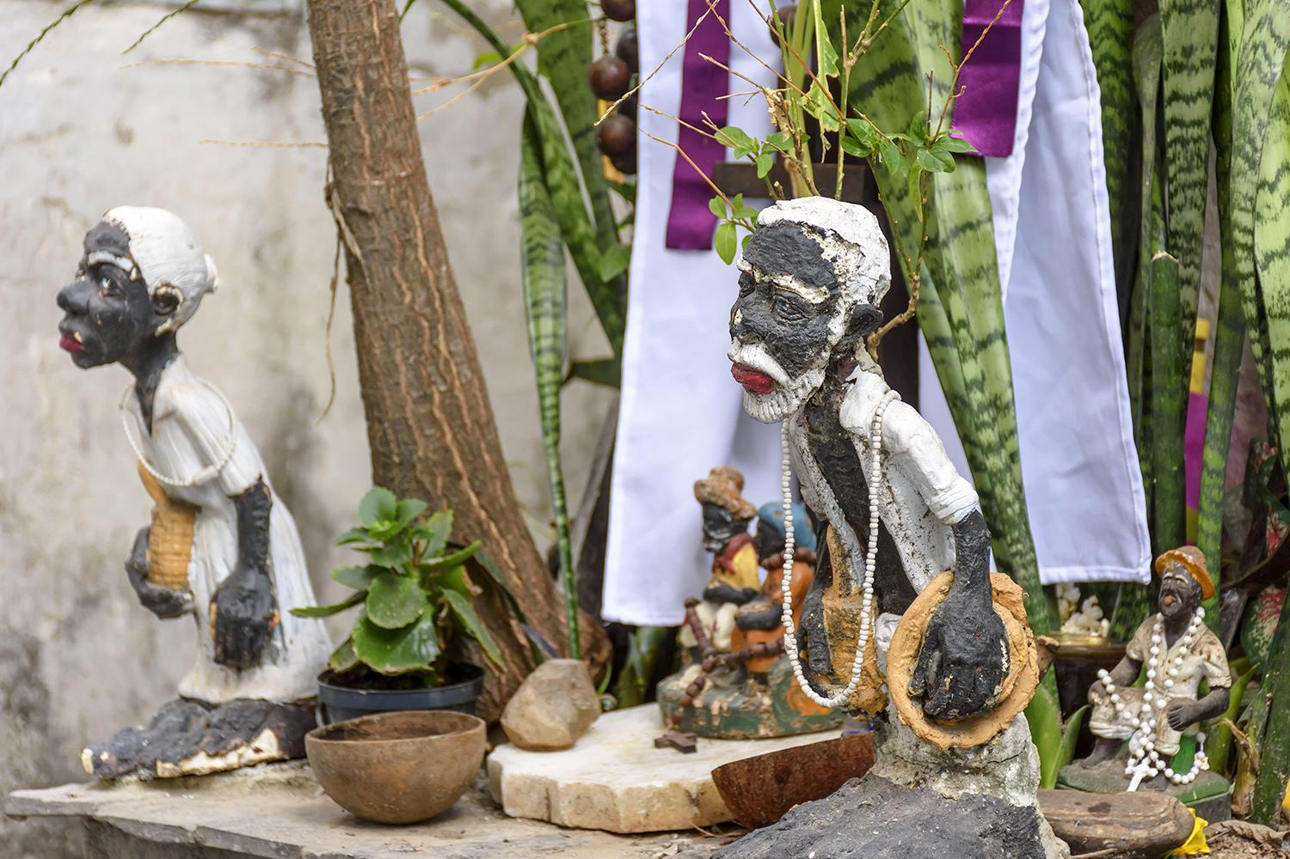
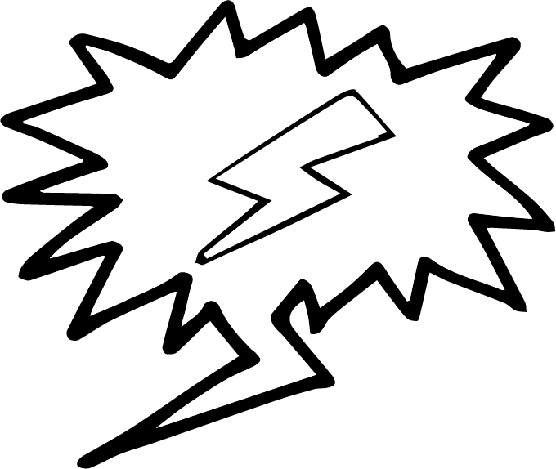
Photo: Zoonar/Fred Pinheiro
Notes:
چیرۆکەکانی توندوتیژیی
با بیر لە توندوتیژی بکەینەوە. گوتاری کیناوی و تاوانی کیناوی یەکێکن لە هەرە باوترین شێوازە ئەزموونکراوەکانی توندوتیژی. شوێنەکانی پەرستن و ئەو کەسانەی بۆی دەچن، بە تایبەتی ڕووبەڕووی تاوانی کیناوی دەبنەوە.
لە بەرازیل، شوێنکەوتووانی ئایینیی نەریتی ئافرۆ-بەرازیلی لە لایەن دراوسێ مەسیحییە نوێیە پێناکۆستالەکانەوە ڕووبەڕووی توندوتیژیی دەبنەوە کە ئایینەکەیان وەکو شەیتان دەبینن. باوکە مارسیۆ، قەشەی ئایینی ناوچەی کاندۆمبلێیە، زیاتر لە ٢٠ هێرشی بۆ سەر پەرستگایەکەی ڕاگەیاندووە. هەروەها پۆلیس هیچ هەنگاوێکی نەناوە.

Slide 25
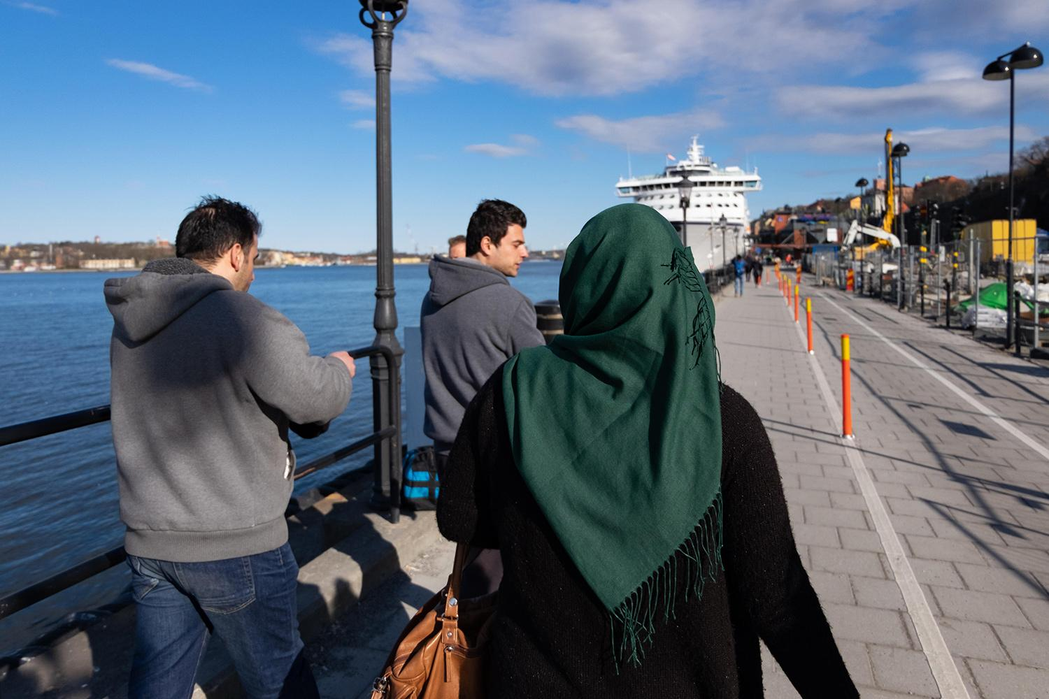
Photo: Image Leaks / Alamy Stock Photo
Notes:
جارێکی تریش، ژنان و پیاوان بە شێوازێکی جیاواز کاریگەر دەبن.
ژنانی موسوڵمان لە سوید، بە تایبەتی ئەوانەی پۆشاکە ئایینییەکان دەپۆشن، وەکو حیجاب، زۆرتر ئەزموونی تاوانی کیناوی دەکەن کە لە لایەن کەسانی نەناسراو لە شوێنە گشتییەکاندا ئەنجام دەدرێن. ئەمە لە کاتێکدا پیاوانی موسوڵمان زیاتر لە لایەن دراوسێ یان هاوڕێی کارەکانیانەوە ڕووبەڕووی تاوانی کیناوی دەبنەوە.

Slide 26
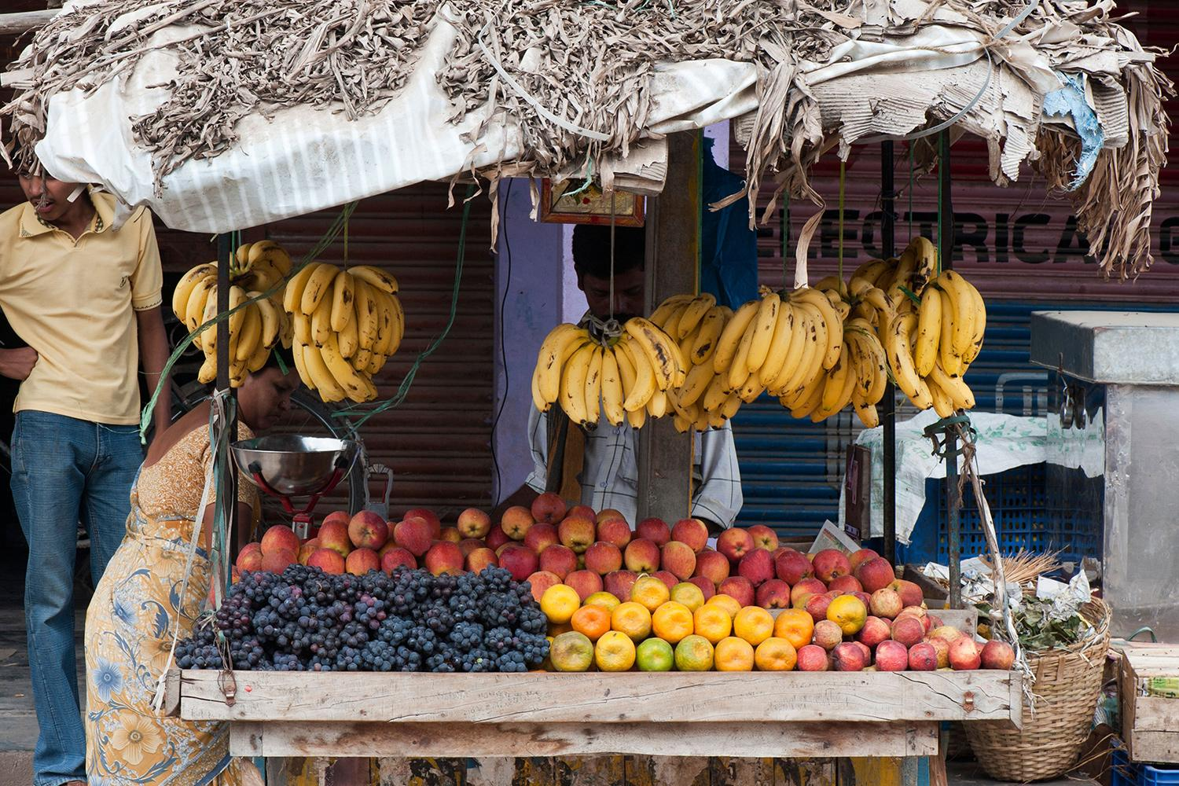
Photo: Tim Gainey / Alamy Stock Photo
Notes:
لە زۆر شوێندا پەتای ڤایرۆسی کۆرۆنا شێوازەکانی ئێستای جیاکاری و ڕق و کینەی بەهێزتر کرد. موسوڵمانان لە هیندستان بە ئەنجامدانی جیهادی کۆرۆنا پاش بڵاوبوونەوەی ڤایرۆسەکە تۆمەتبار کران، ئەمەش دوابەدوای ڤیستیڤاڵێکی ئایینیی موسوڵمانان. ئەحمەد شێخ، فرۆشیارێکی موسوڵمانی سەر جادەکانە کە بۆ بژێویی خۆی کار دەکات. لە نیسانی ٢٠٢٠، باندێکی نەتەوەپەرست پێیان ڕاگەیاند کۆشکەکەی کۆ بکاتەوە و شوێنەکە جێ بهێڵێت، چوونکە موسوڵمانان بۆ بڵاوکردنەوەی کۆرۆنا لەوێ یەکیان دەگرت. ئەحمەد تکای دەکرد، بەڵام بە توندی بە دار لێیان دەدا. ئەحمەد هەوڵی دا لای پۆلیس سکاڵا تۆمار بکات، بەڵام ئامادەنەبوون پەڕاوەکە تۆمار بکەن و گوتیان کە فرۆشتنی سەر شەقام نایاساییە.

Slide 27
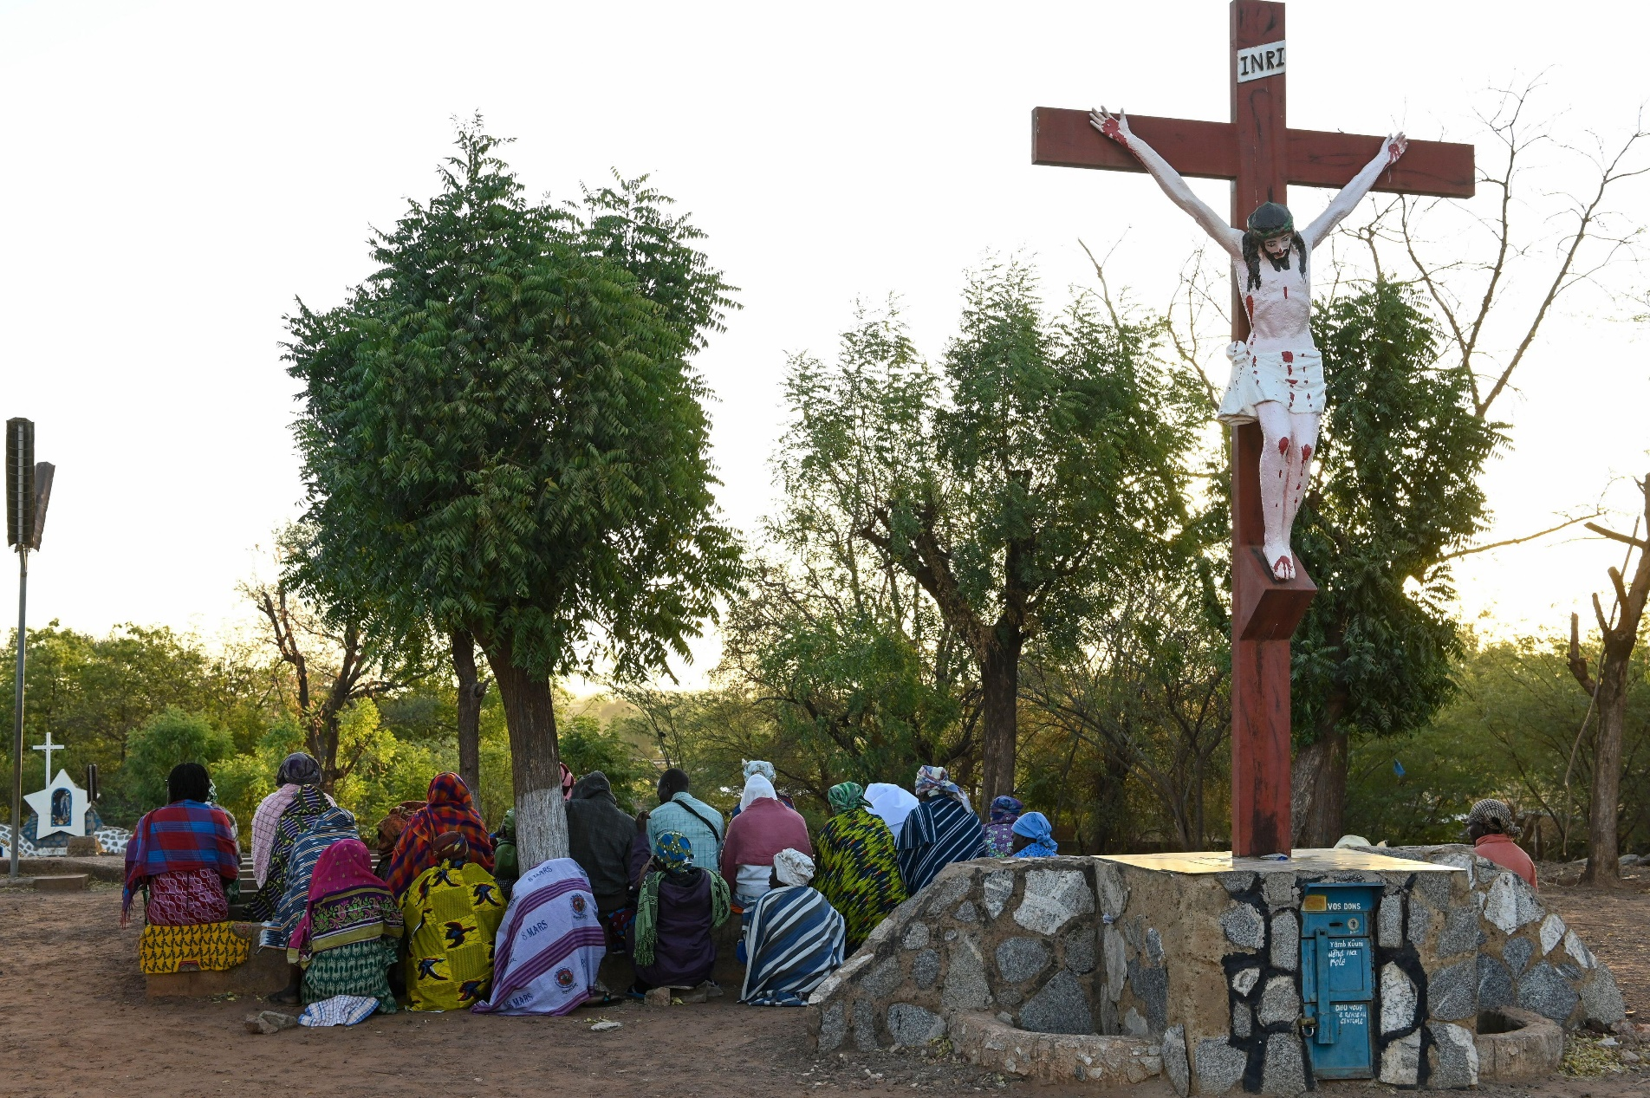
Photo: Joerg Boethling/Alamy Stock Photo
Notes:
توندڕەوانەترین جۆرەکانی توندوتیژیی کۆمەڵگا، توندوتیژیی هاوبەش و هێرشە تیرۆرستییەکانن.
قەشە ساموێڵ خەڵکی باکووری بورکینافاسکۆیە. وڵاتەکە نەریتی لێبووردەیی ئایینیی هەیە کە گرووپە تیرۆریستەکان تێکی دەدەن. لە ساڵی ٢٠١٩، هەڵکوتانە سەر کەنیسەکان بوو بە بەشێک لە پلانی خۆیان. قەشە ساموێڵ ئێستا لە کامپی کەسانی ئاوارەی ناوخۆییدا دەژیت.
ئەو دەڵێت "ئەو هێرشانە ژیانی گەلەکەمانی تێکداوە، ئێمە پڕین لە ئازار”
لە ساڵی ٢٠١٩ەوە هێرشە تیرۆرستییەکان پەرەیان سەندووە و کاریگەریی لەسەر هەمووان هەبووە، هەروەها زیاتر لە ١ ملیۆن کەس ئاوارەبوون.

Slide 28
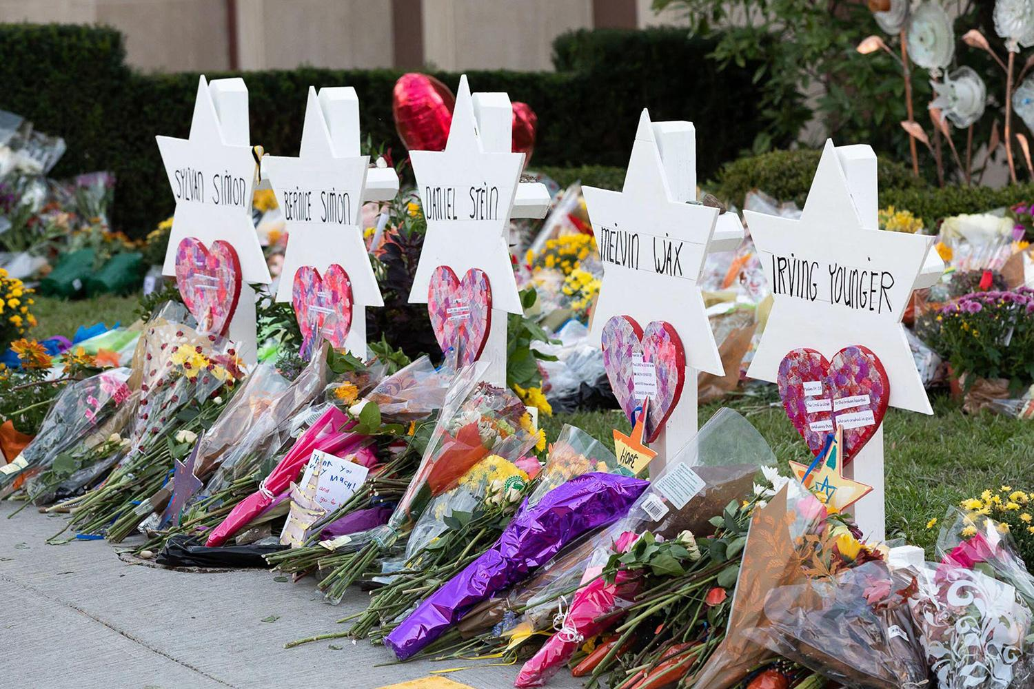
Photo: 2020 Images / Alamy Stock Photo
Notes:
هەرچەندە ئەو گرووپە تیرۆریستیانەی پەیوەندییان بە ئیسلامەوە هەیە، ئامارەکانی جیهان قۆرغ دەکەن، بەڵام چەندان چوارچێوەی نیشتیمانی هەن کە گرووپەکانی تر مەترسییەکی زیاتریان دەخەنە سەر.
خزمەتگوزاری ئاسایش لە هەندێک لە وڵاتە ڕۆژئاواییەکان، سپی پێستەکان بە باڵادەست و توندڕەوە ڕاستڕەوەکان بە گەورەترین هەڕەشەی تیرۆری ناوخۆیی دەزانن. ئەو گرووپانە کەمینەکان دەکەنە ئامانج. لە ساڵی ٢٠١٨، یازدە کەس لە کەنیسەی جولەکەکان لە شاری پیتسبێرگی ئەمریکا کوژران، هەروەها ساڵی ٢٠١٩، ٥١ کەس لە مزگەوتێکی شاری کرایسچێرچی نیوزلادا کوژران.
کۆنگرێسی ویلایەتە یەکگرتووەکانی ئەمریکا

Slide 29
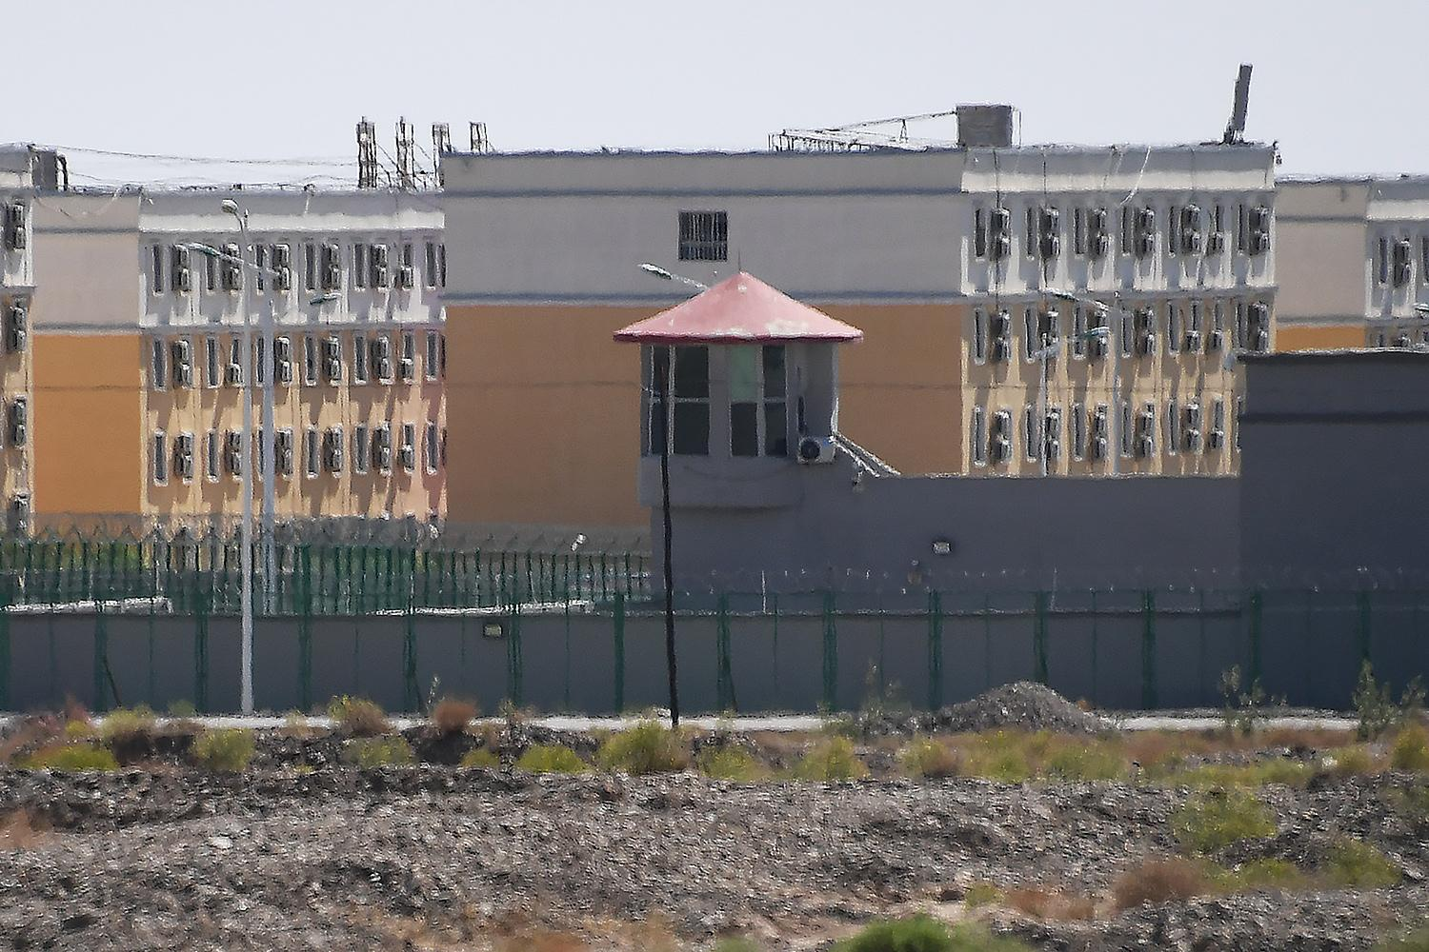
Photo: GREG BAKER / Getty images
Notes:
توندوتیژیی لە لایەن پۆلیس، خزمەتگوزاری ئاسایش یان سەربازی، یان ئەو کەسانەی لە لایەن دەوڵەتەوە دامەزرێندراون، دەتوانن تاکەکان یان تەواوی کۆمەڵگاکان بکەنە ئامانج. ڕەوشی ویگورەکان لە ڕۆژئاوای چین چەندێتی توندڕەوی و توندوتیژیی حکومەت دەردەخات. ژنە ویگورەکان ڕووبەڕووی نەزۆککردنی زۆرەملێ و ڕێگریی دووگیانی بوونەتەوە، کە بووەتە هۆی دابەزینی ڕێژەی لەدایکبوون، هەروەها نزیکەی ١.٨ ملیۆن ویگور بۆ کامپی پەروەردەکردنەوە نێردراون، ئەمەش بە مەبەستی پۆشینی حیجاب یان ڕیش دانان. ئەشکەنجە و لاقەکردن لەو کامپانە تۆمارکراون، کە زیندانییەکان زمان و ئایینی خۆیان لێ زەوت دەکرێت و دووبارە بە ئایدۆلۆژیای دەوڵەت گۆش دەکرێن. هەروەتر حکومەتی چین بانگەشەی ئەوە دەکات کە ئەو کەمپانە ناوەندی پەروەردەیی خۆویستانەن.

Slide 30
Notes:
بەرپرسیارییەتی و شکستەکانی حکومەت
با تەماشایەکی شکستەکانی حکومەت بکەین بۆ پاراستنی کەسەکان. حکومەتەکان بەرپرسیارن لە پاراستنی مافەکانی مرۆڤ. کاتێک لەمە شکست دەهێنن، جیاکاری و توندوتیژی زیاد دەکەن، بەڵام هەنگاوی کاریگەرانەی پۆلیس لە ڕەوشی تاکەکەسییدا، دەتوانێت توندوتیژییەکان بوەستێنێت.

Slide 31
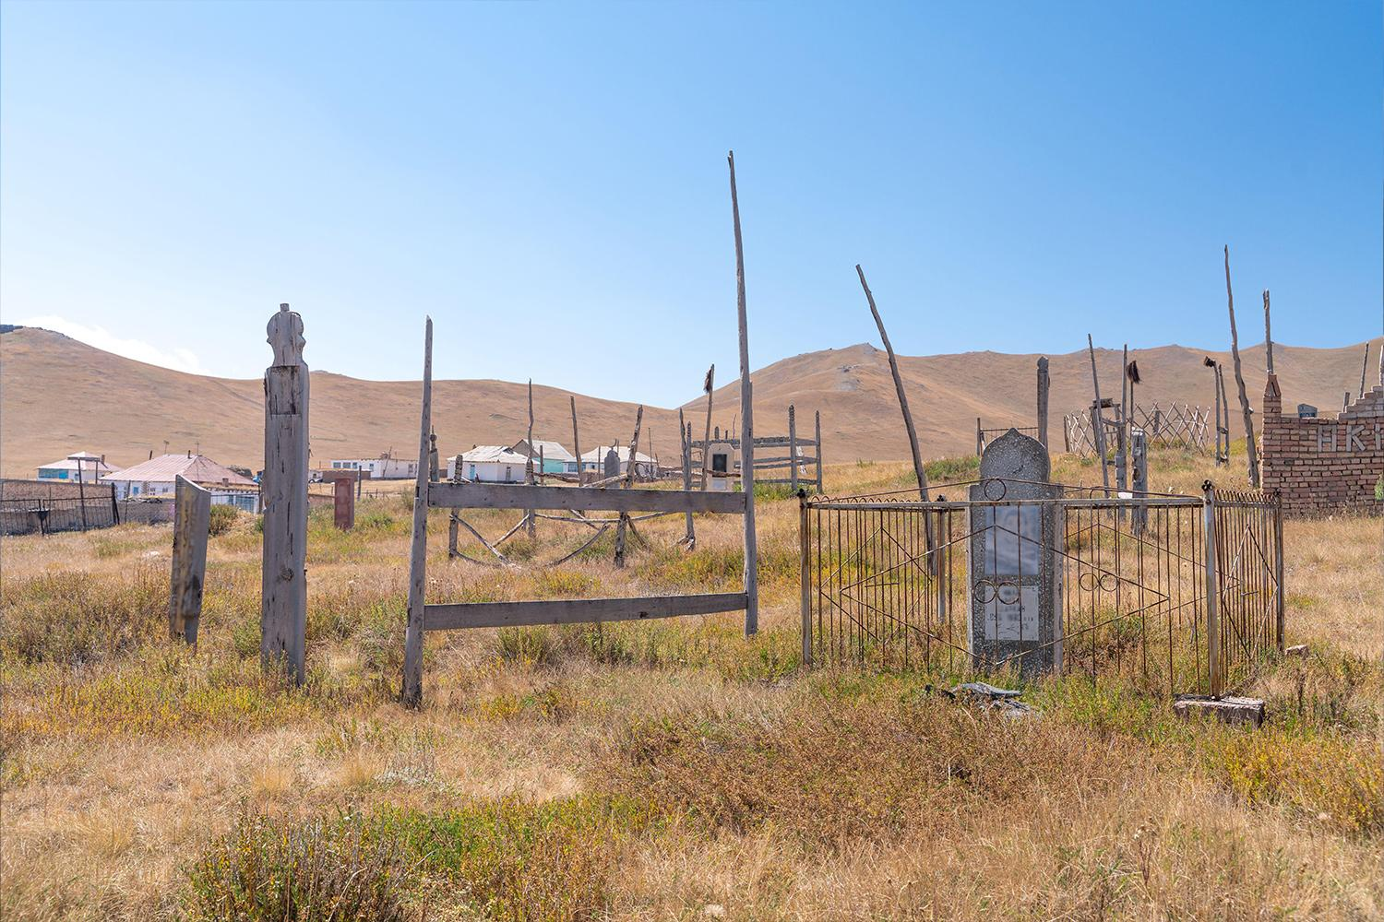
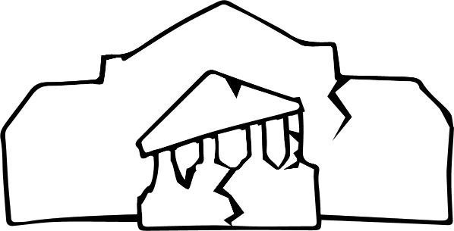
Photo: Alex Gavrikov / Alamy Stock Photo
Notes:
لە ٢٠١٧، ژنێکی بەتەمەن کە لە ئیسلامەوە ببووە مەسیحی، لە باشووری کیرگیستان مرد. کاتێک کچەکەی هەوڵیدا لە گۆڕستانی شارەوانی بینێژێت، گرووپێک بە سەرۆکایەتی ئیمامی ناوچەکە توندوتیژانە ناڕەزایەتییان دەربڕی. چەندان جار جەستەکەیان هەڵدایەوە تا سەرنجی گشتیی وایکرد دەسەڵاتداران کاردانەوەیان هەبێت. ئەنجامدەرەکان سزا دران. پاشان، دەنگە توندڕەوەکانی دژ بە هەڵگەڕاوەکان کەمتر بوونەوە.

Slide 32
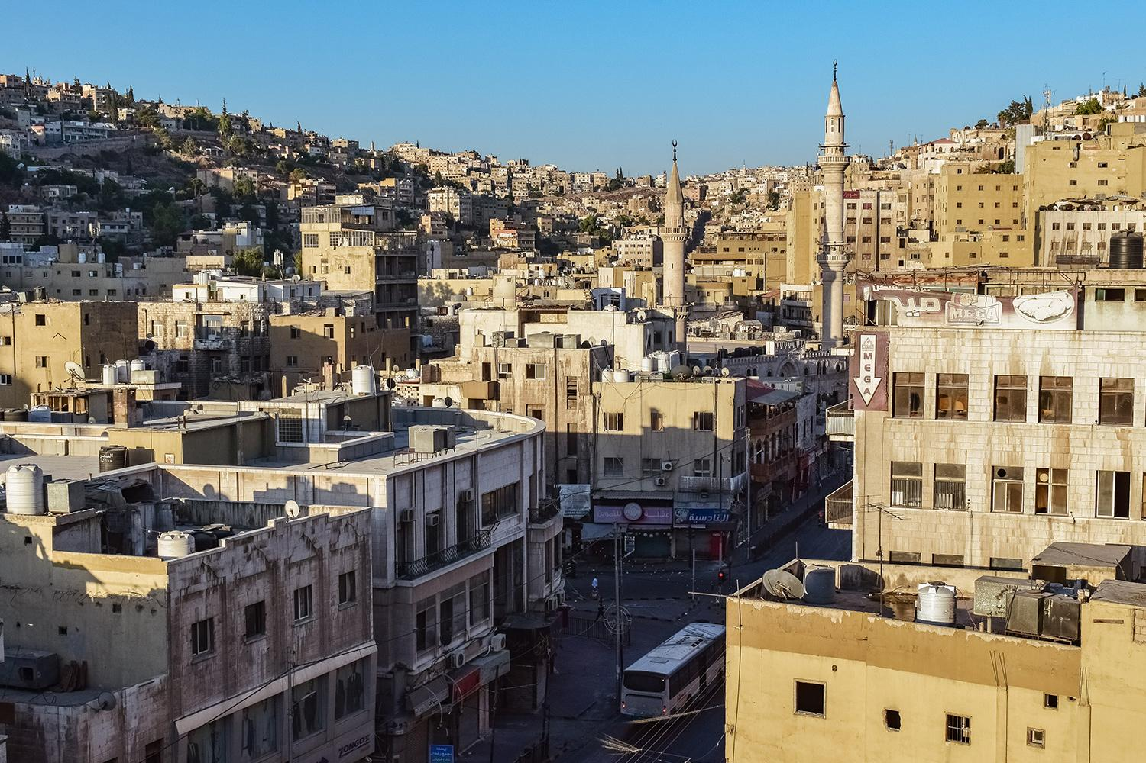
Notes:
زۆر جار دەسەڵاتداران لە دەستوەردانی پەیوەست بە توندوتیژیی ناو خێزانەکان یان کۆمەڵگا باوەڕمەندەکان شکست دەهێنن. نادییە، خوێندکارێکی زانکۆی ٢٢ ساڵانی مەسیحییە لە ئوردون، لەگەڵ خوێندکارێکی هاوڕێی کەوتە داوی خۆشەویستییەوە کە موسوڵمان بوو. کاتێک خێزانەکەی بەمەیان زانی، ڕەتیان کردەوە نادییە لە ماڵ بچێتە دەر و ئەشکەنجەیان دا. هەرچۆنێک بێت نادییە هەڵهات، بەڵام پاش دوو مانگ باوکی دۆزییەوە و کچەکەی کوشت. دادگا پاڵنەری "شەرەف"ـی بە بارودۆخێکی سوککەرەوە ڕەچاو کرد و باوکی نادییەی ڕەوانەی زیندان نەکرد.

Slide 33
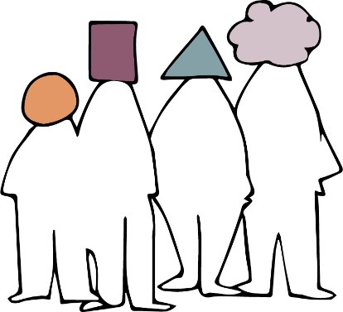
Notes:
دەرئەنجام
لەم سیمینارەدا تەماشای جیاکاری، سنووربەرندییەکان و ئەو پێشێلکارییانەمان کرد کە لە لایەن حکومەتەکان و کەسانی ناو کۆمەڵگا ئەنجام دەدرێن. هەروەها تەماشای شکستەکانی دەوڵەت لە پاراستنی مرۆڤەکانمان کرد.
دەتوانین لەو چیرۆکانەی بیستوومانە، بە چەند دەرئەنجامێک بگەین:

Slide 34
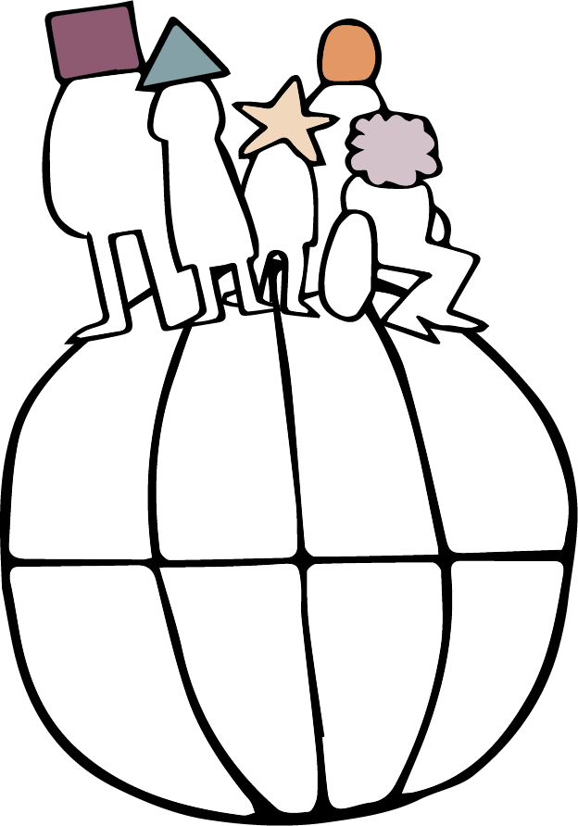
کێ کاریگەر بووە؟
چەندە بەرفراوانە
چەند دووبارەیە
چەند قورسە؟
حکومەت بەشداربووە؟
Notes:
پێشێلکاری لە هەموو جۆرە وڵاتێکدا ڕوو دەدات و کاریگەریی لەسەر هەموو باوەڕدار و بێباوەڕێک هەیە. ئەوەی لە نێوان چوارچێوەکان دەگۆڕێت ئەوەیە کە کێ کاریگەر دەبێت، چۆن ئەو پێشێلکارییانە بەربڵاو و توند و یەک لەدوای یەکن، هەروەها ڕادەی بەشداریی حکومەت لە ئەنجامدانیان.

Slide 35
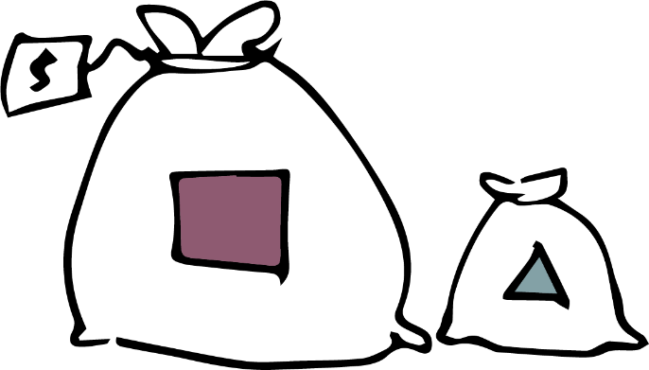

Notes:
چەندان جۆری یاسا و سیاسەتی حکومەت دەتوانن بەشداریی پێشێلکارییەکان ببن.

Slide 36
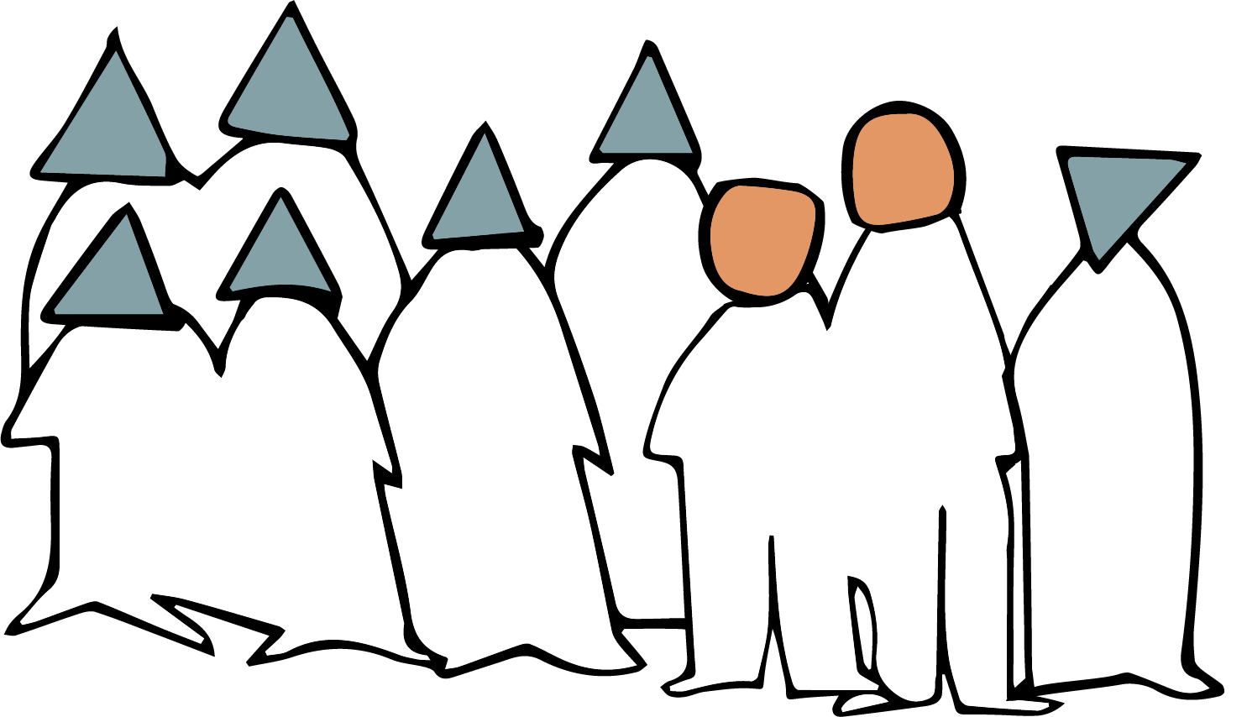
Notes:
بەگشتی کەمینەکان زۆرترین پێشێلکارییان بەرانبەر دەکرێت، لەگەڵ ئەوانەی وا بە شێوازێکی جیاواز بیر دەکەنەوە لە ناو زۆرینەکاندا. بەڵام زۆرینەی کۆمەڵگاکان دەتوانن بە پێشێلکارییەکان کاریگەر بن- واتە کەمترینیان بەهۆی پێشێلکاریی تیرۆروەوە نییە.

Slide 37
ژنان و کچان
پیاوان و کوڕان
Notes:
ئەو چیرۆکانەی بیستوومانن دەری دەخەن کە چۆن پێشێلکاریی ئایین یان باوەڕ پێشێلی مافەکانی تریش دەکەن- بۆ نموونە، مافی پەروەردە یان هاوسەرگیری یان مافی ژیان. زۆر لە چیرۆکەکان چۆنییەتیی جیاوازی کاریگەریبوونی ژنان لە پیاوان دەردەخەن- لە تاوانی کینەوە بۆ هاوسەرگیریی زۆرەملێ، بۆ کوشتنی شەرەف و نەزۆککردنی زۆرەملێ.

Slide 38

Notes:
هەروەها زۆرێک لەو چیرۆکانەی بیستوومانە دەری دەخەن کە چۆن پێشێلکارییەکان لە کۆمەڵگادا، هاوشانی شکستەکانی حکومەت و پێشێلکارییەکانی، یەکتر بەهێز دەکەن و سوڕێکی دڕندانە دەخوڵقێنن.

Slide 39
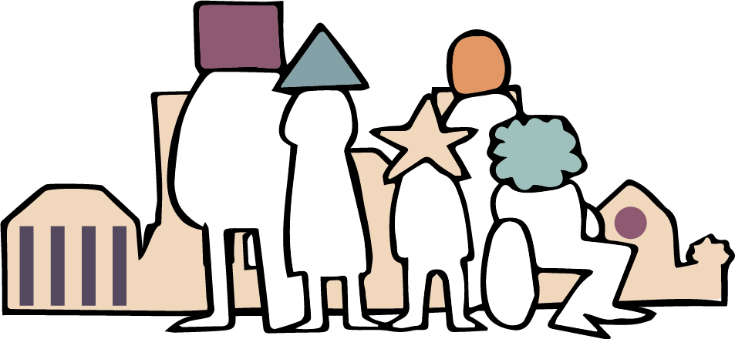
Notes:
پێشێلکاریی ئازادیی ئایین یان باوەڕ دەبێتە هۆی ئازارێکی گەورەی تاکەکەسیی بۆ کەسانی ئاسایی. هەروەها کۆمەڵگا ناسەقامگیر دەکەن. لە کۆتاییدا، هەمووان بەهۆی نەبوونی ئاسایش و کاریگەریی ئابووری و کۆمەڵایەتییەوە ئازار دەچێژن.
بێ گوێدانە ئەوەی ئێمە کێین و سەر بە چ کۆمەڵگایەکی باوەڕیین، زۆر شتمان هەیە کە لە ئازادی یان باوەڕ بەدەستی بێنین و بۆ هەموو تاکەکانی وڵاتەکەمان ڕێزلێگیراو بێت. هەروەها هەموومان مرۆڤی هاوباوەڕمان هەیە کە لە وڵاتانی تر وەک کەمینە ژیان دەگوزەرێنن و نائومێدانە دەڕواننە مافی یەکسان لەوێ. مافی یەکسان بۆ هەمووان دەتوانێت جیهانێکی بەختەوەرتر و سەلامەتتر بۆ هەموومان ئاوا بکات.

Slide 40
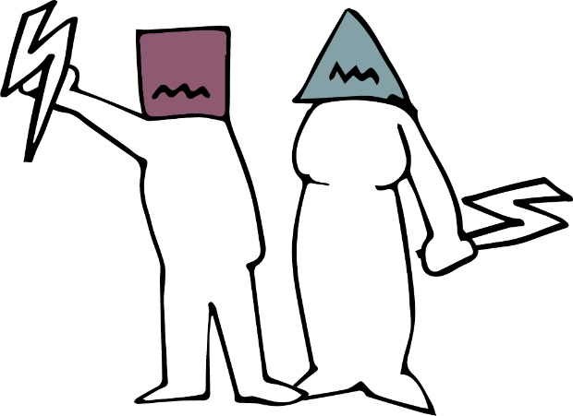

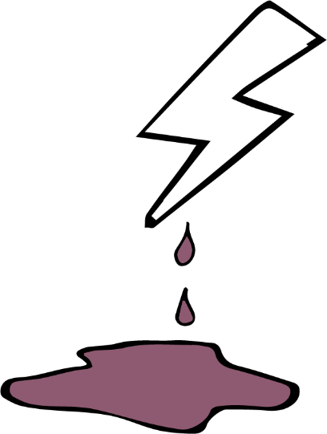
ئایا چ جۆرە پێشێلکارییەک ڕوودەدات و
کێ بەرپرسیاریە؟
Notes:
'دوو خولەک سیناریۆی کورتە دراما’
ئەم سڵایدە لە کاتی پێشکەشکردن و گفتوگۆی کورتە دراماکان پیشان بدە بۆ هاوکاریی بەشداربووان تاوەکوو جۆرەکانی پێشێلکاریی دەستنیشان بکەن و دیاریی بکەن کێ لێیان بەرپرسیارە.
هێماکانی ئەم سڵایدە -پێشیلکارییەکانی حکومەت، دوژمداریی کۆمەڵایەتی- شکستی حکومەت- جیاکاریی، سنووربەندیی مافەکان و توندوتیژیی دەردەخەن

Slide 41
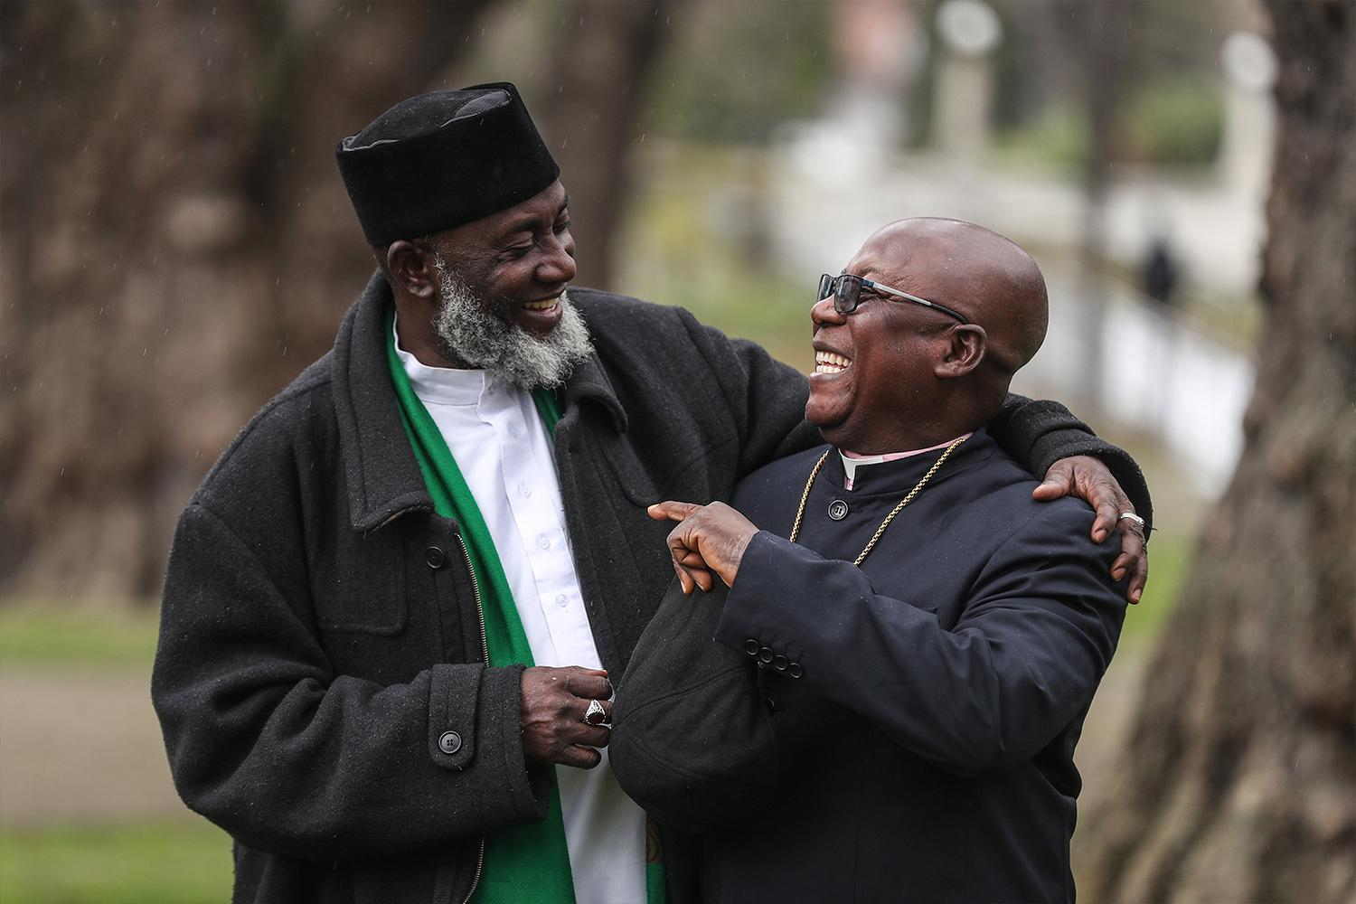
Photo: Stuff Limited
Notes:
سڵایدی ٤١-٤٣ چیرۆکی قەشە جەیمس و ئیمام ئەشەفا دەردەخەن، لە سەرنجەکانی کۆتایی دانیشتنەکەدا بەکار هاتووە.
چیرۆکی قەشە جەیمس و ئیمام ئەشەفا
ئەمە قەشە جەیمس و ئیمام ئەشەفایە. ئەوان دوو پیاوی گەنجی پێشەنگی دژ بە گرووپە میلیشیاکان بوون کە بە شێوازێکی خراپ لە ماوەی ناکۆکیی ئایینیی لە باکووری نایجیریا دژی یەکتر جەنگاون. قەشە جەیمس لە جەنگە توندڕەوانەکەدا دەستێکی لەدەست دا، ئەمە لەکاتێکدا ئیمام ئەشەفا ڕاهێنەرە ڕۆحییەکەی و دوو کەسی نزیکی خۆی لەدەست دا. ئەو دووانە بوونە دوژمنی سوێندخۆری یەکتر و سوێندی تۆڵەسەندنەوەیان خوارد.
پاش دوو ساڵ، بینینێکی بە ڕێکەوت هەموو شتێکی گۆڕی. لە کاتی کۆبوونەوەی سەرکردەکانی کۆمەڵگا سەبارەت بە کوتانی منداڵان دژی ئیفلیجی، هەردوو سەرکردە ئایینییەکە لە لایەن هاوڕێیەکی هاوبەشیانەوە کۆبوونەوە. هاوڕێکەیان دەستی هەردووکیانی پێکەوە گرێ دا و پێی گوتن، "دەزانم ئێوە دەتوانن دەوڵەتەکە لە ئاشتیدا بهێڵنەوە. دەمەوێت ئێوە قسە بکەن."

Slide 42
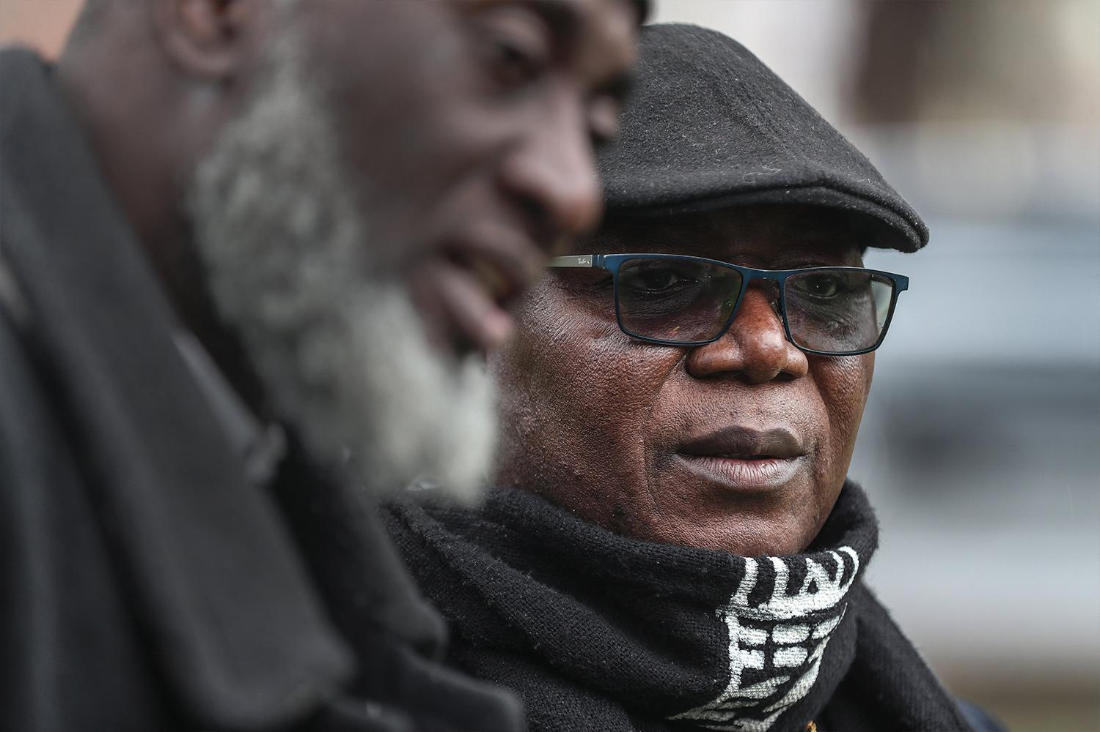
Photo: Stuff Limited
Notes:
هەرچەندە هیچ کامێکیان مەبەستیان نەبوو لەگەڵ یەکتر قسە بکەن، بەڵام لە خۆشەویستییان بۆ نایجیریا و خۆبەخشییان بۆ پێشکەوتنی وڵاتەکەیان، خاڵێکی هاوبەشیان دۆزییەوە.
قەشە جەیمس بیری کردەوە "ڕق و کینەی من بەرانبەر موسوڵمانەکان لەو کاتەدا هیچ سنوورێکی نەبوو". "ئێمە سوپاسگوزاری خوداین کە فێری توانای گوێگرتن لەیەکتر بووین بۆ دروستکردنی پانتاییەکی سەلامەت بۆ گفتوگۆ، کە بەبێ ئەمە، دەکرێ هەمیشە لە دوورەوە گریمانەی شتەکان دەکەین". بەردەوام بوو و گوتی "ئێمە فێری وانەیەکی تاڵ بووین".

Slide 43
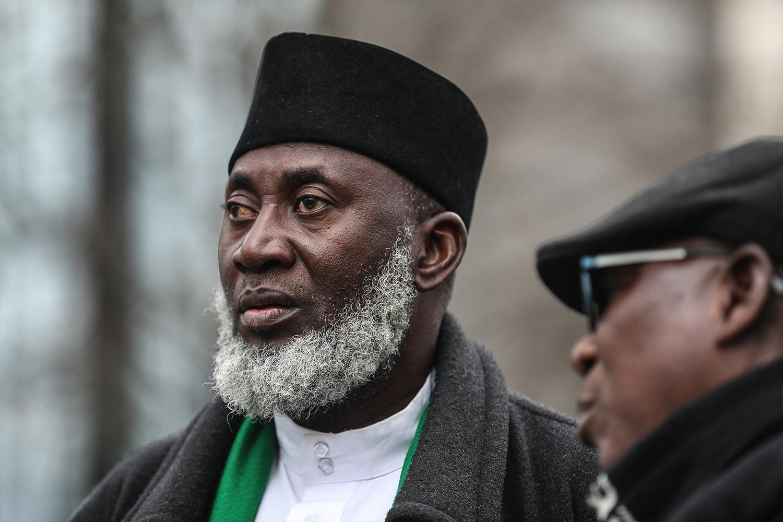
Photo: Stuff Limited
Notes:
ئیمام ئەشەفا بیری دێتەوە کە پاش پێشێلکارییەکەی کادونە لە ساڵی ١٩٩٢، خۆی و گرووپە میلیشیاکەی پلانی تۆڵەسەندنەوەیان هەبوو. بەڵام ڕۆژێک، لە کاتی نوێژکردن لە مزگەوتەکەیدا، بۆی دەرکەوت کە "قورئان فێرت دەکات سوود لەو شتانە ببینیت کە شەڕانگێزی کەمتر دەکەنەوە. بۆیە ئەگەر تۆ موسوڵمانیت و لێبوردن لەو کەسانە ڕەت دەکەیتەوە کە ئازارت دەدەن، چۆن دەتوانیت بەرجەستەیەکی ڕاستەقینەی موحەمەد بیت؟”
هەردوو سەرکردە ئایینییەکە بۆ خواستی تۆڵەسەندنەوە و ڕق و کینە خەباتیان دەکرد. بەڵام درکیان بەوە دەکرد کە ناتوانن ببنە سەرکردەی ڕاستەقینە ئەگەر ڕق و کینە لە دڵیاندا بێت.

Slide 44
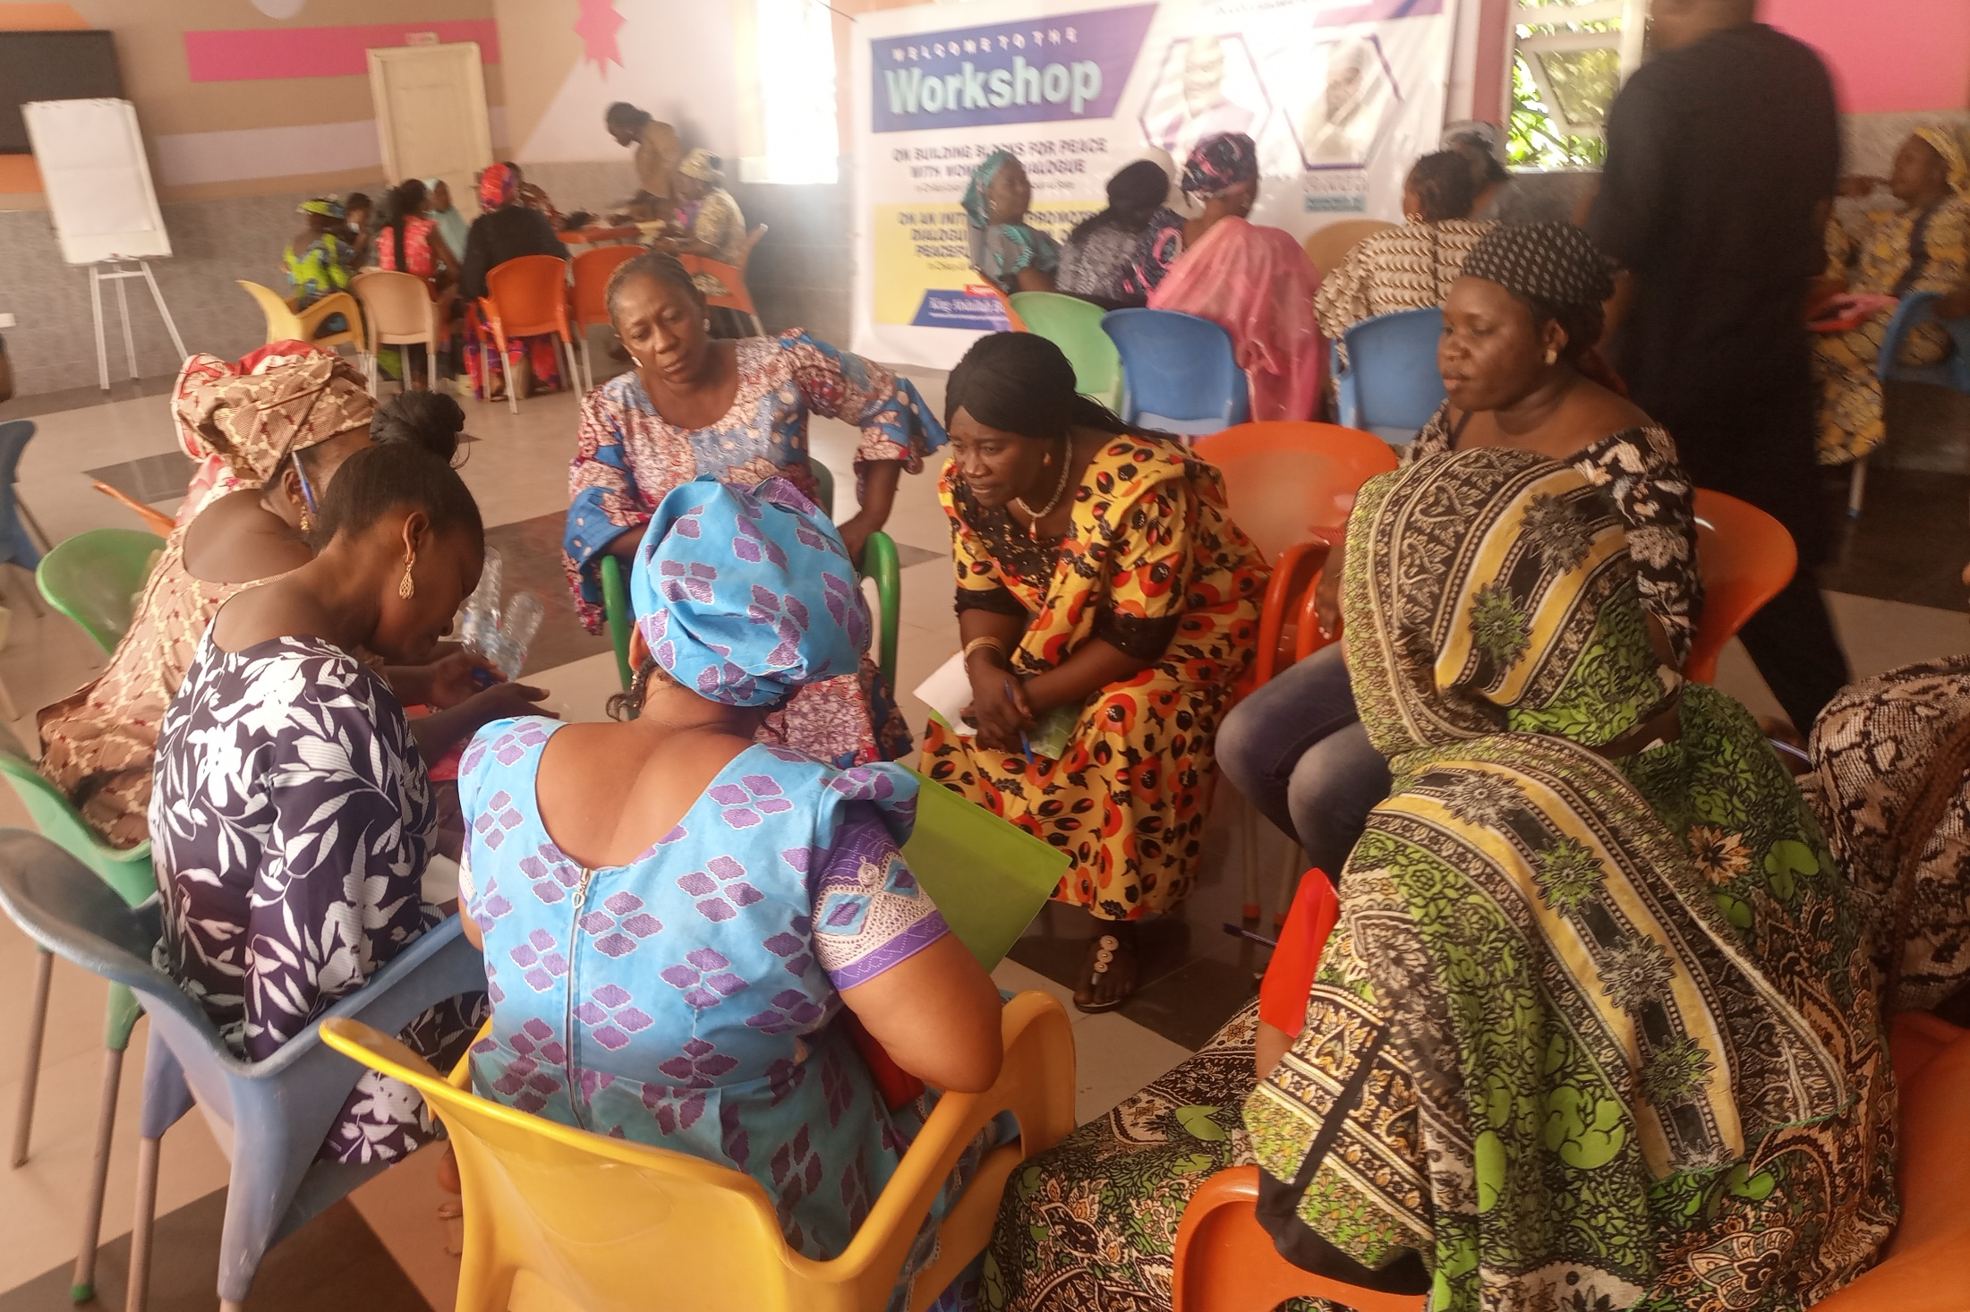
Photo: Muslim-Christian Interfaith Mediation Centre
Notes:
متمانەیەکی هێواش و خاو بەڵام جێگیر لە نێوان ئیمام ئەشەفا و قەشە جەیمسدا گەشەی سەند. پەیوەندییەکەیان بۆ هاوڕێیەتی گەشەی سەند و ئەمەش بووە هۆکاری دامەزراندنی ناوەندی نێوەندگیریی نێوان ئایینەکانی موسوڵمان و مەسیحی.
ناوەندەکە داکۆکی لە پێکەوەژیانی ئاشتیانە دەکات و ئامانجی ڕێگریی دووبارەبوونەوەی ململانێی توندوتیژیی ئایینییە لە ناوچەکەدا. هەروەها هاوکار بووە بۆ هێنانەدی ڕێککەوتنەکانی ئاشتی پاش پێشێلکاریی لە نایجیریا و دەرەوە و ڕاهێنەری ناوخۆیی باوەڕپێکراوی ڕێکخراوەکان بۆ داکۆکی لە پێکەوەژیانی ئاشتیانە لەنێوان شوێنکەوتووانی هەموو باوەڕەکان.

Slide 45

ئافەرین و بەخێرهاتنەوە
دانیشتنی داهاتوو:
ئازادیی ئایین یان باوەڕ لە کۆمەڵگاکەماندا

